Slide 1
Reto Davivienda (OrangeHRM)
(Automatizacion E2E, API Automatizacion, Pruebas de carga y estress)
Alejandro Tinjacá Henao

Slide 2
AUTOMATIZACION USANDO KATALON
En esta presentación exploraremos cómo se implemento pruebas automatizadas de E2E y API’s utilizando Katalon Studio, enfocándonos en el sistema OrangeHRM. Veremos cómo importar y parametrizar solicitudes, validar respuestas y estructurar flujos de prueba eficientes. Además, abordaremos estrategias para automatizar la creación de empleados, gestionar sesiones y simular escenarios realistas con datos dinámicos. Finalmente, analizaremos cómo evaluar el rendimiento de estas pruebas mediante métricas clave como tiempo de respuesta, throughput y distribución de carga, utilizando herramientas como JMeter para validar la escalabilidad y estabilidad del sistema bajo condiciones controladas.
---

Slide 3
01
02
03
PERFORMANCE
AUTOMATIZACION E2E
AUTOMATIZACION API’S

Slide 4
AUTOMATIZACION E2E DEL SISTEMA OrangeHRM!

Slide 5
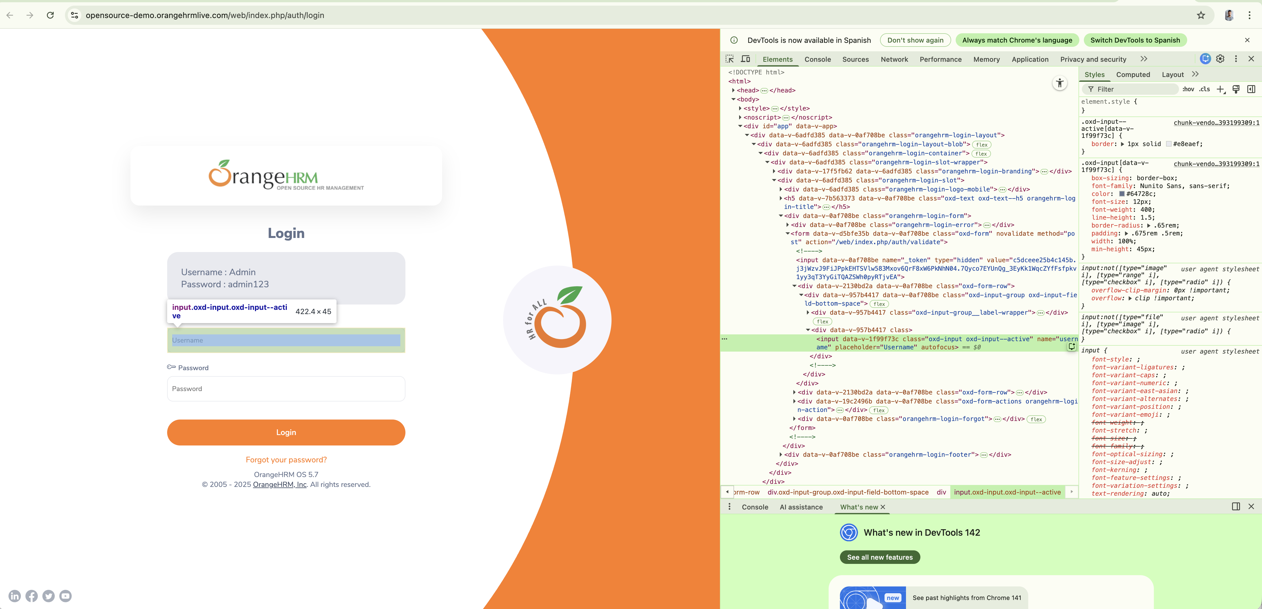
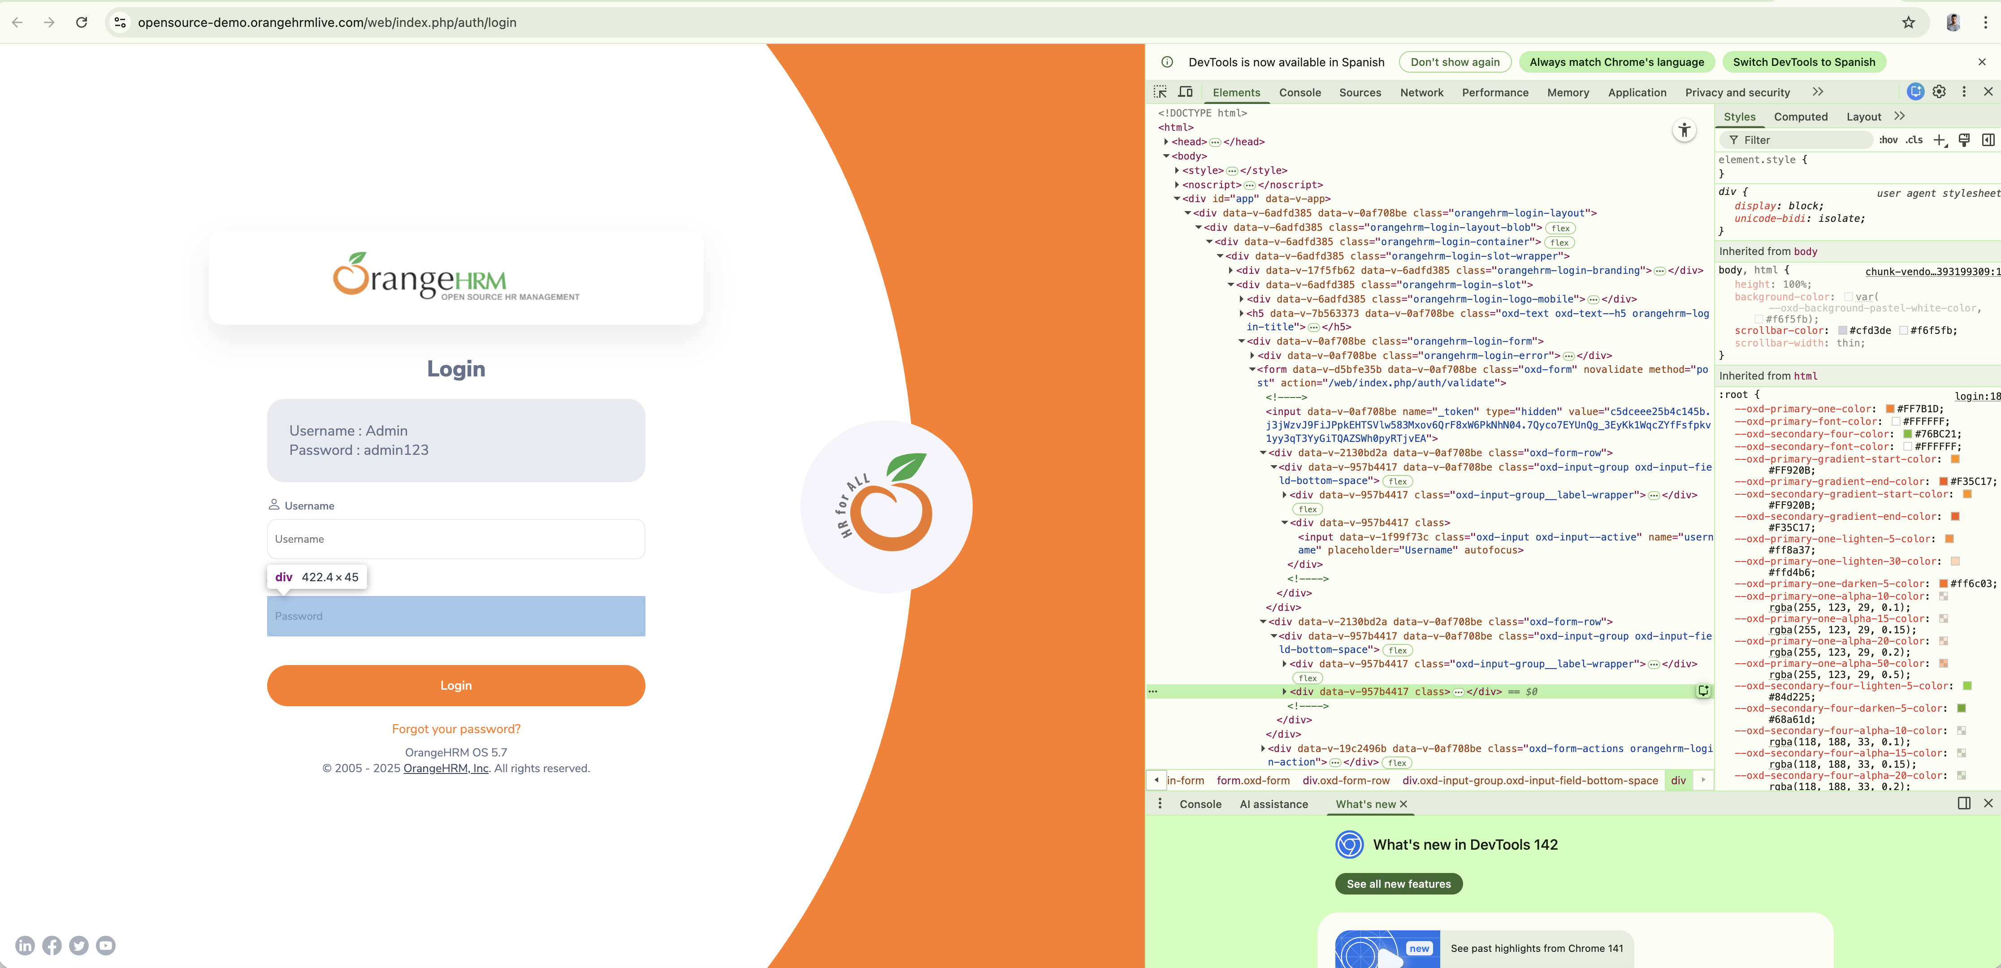
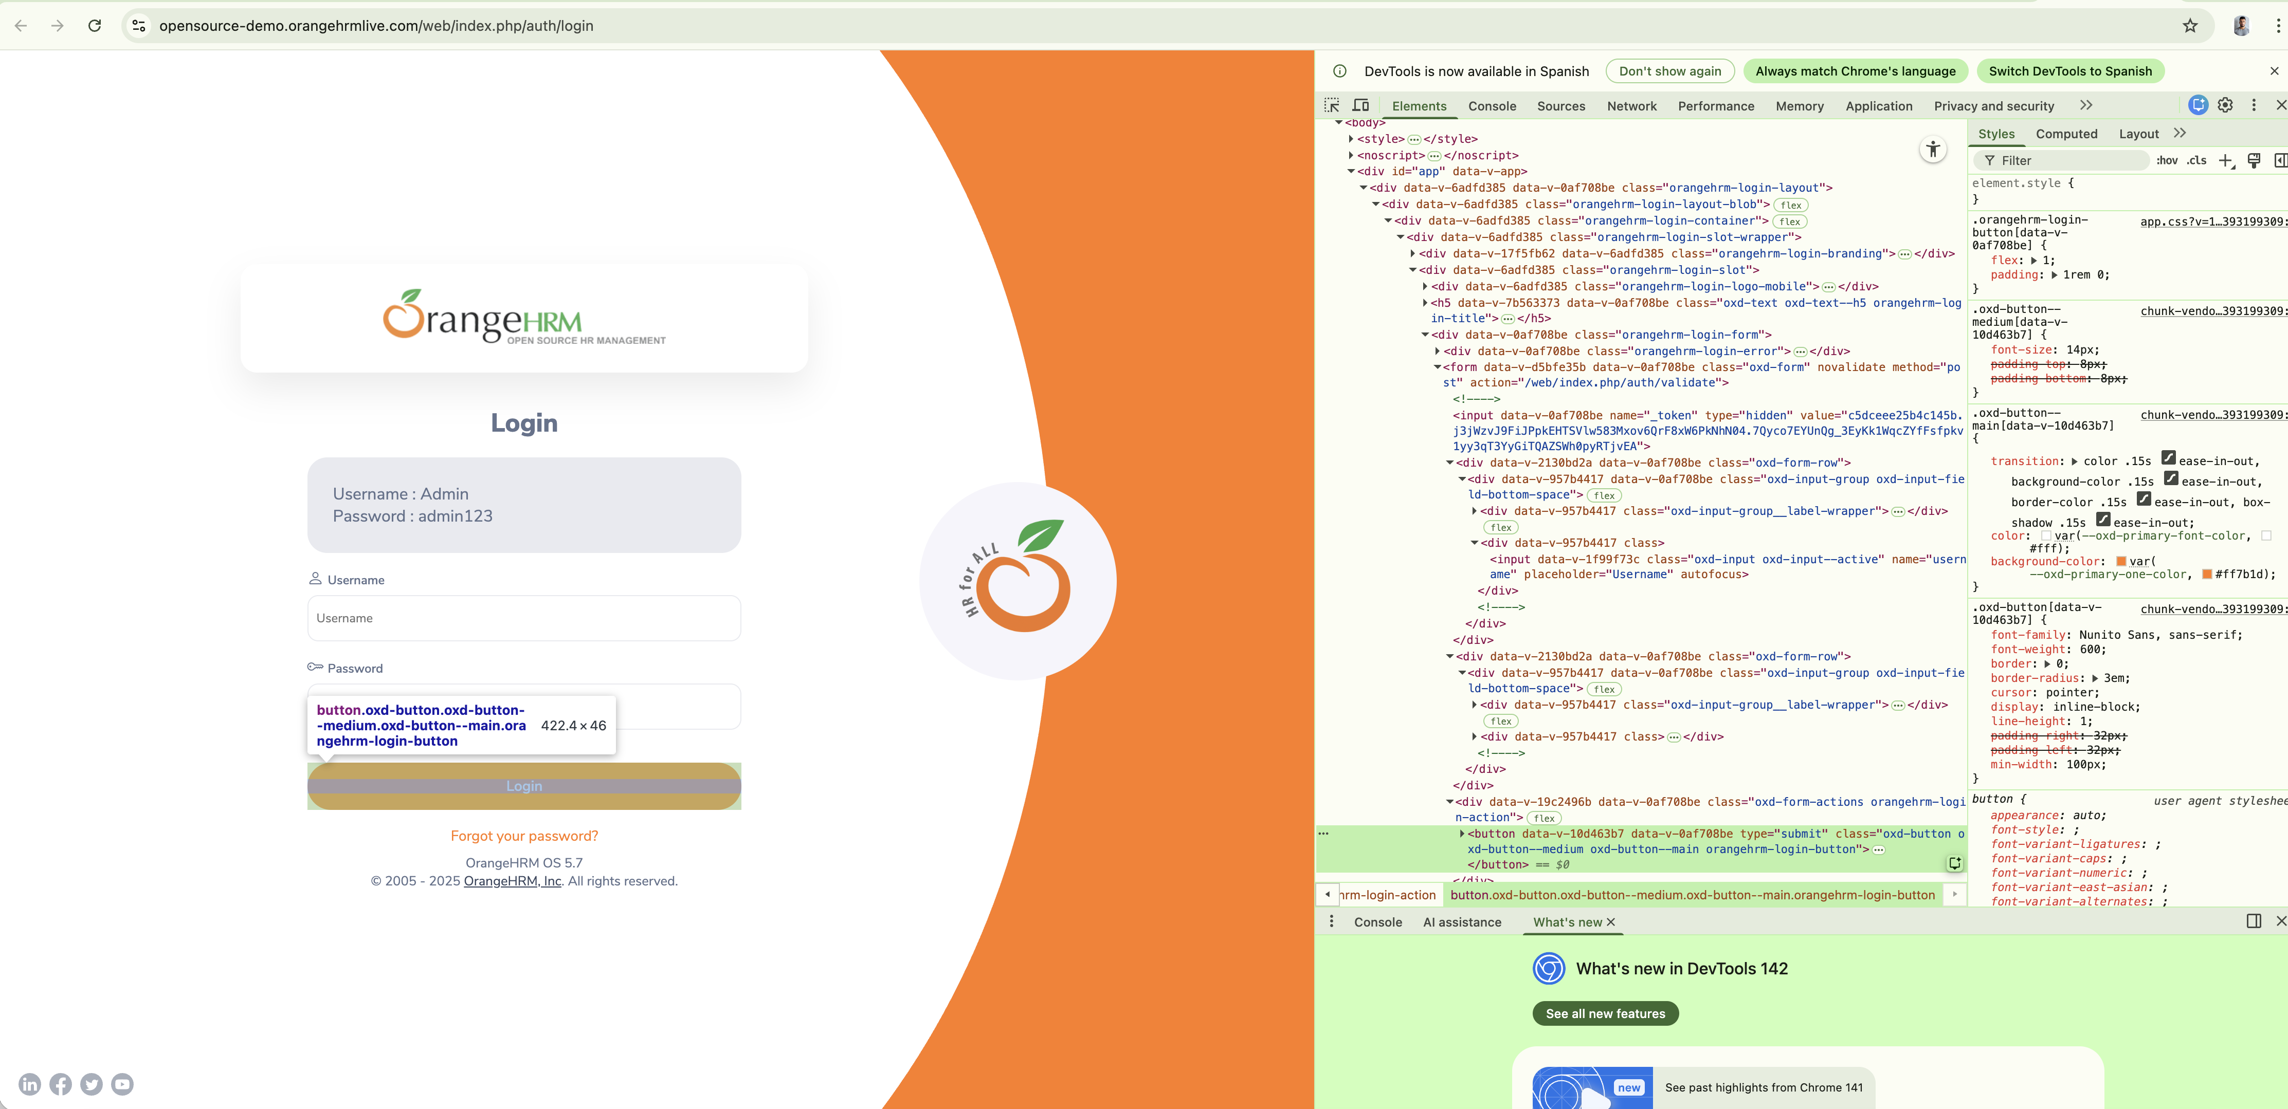
Extracción de los atributos (LOGGIN)
Xpath usuario
Xpath contraseña
xPath : //*[@id="app"]/div[1]/div/div[1]/div/div[2]/div[2]/form/div[1]/div/div[2]/input
xPath : //*[@id="app"]/div[1]/div/div[1]/div/div[2]/div[2]/form/div[2]/div/div[2]
Xpath de botón login
xPath : //*[@id="app"]/div[1]/div/div[1]/div/div[2]/div[2]/form/div[3]/button

Slide 6
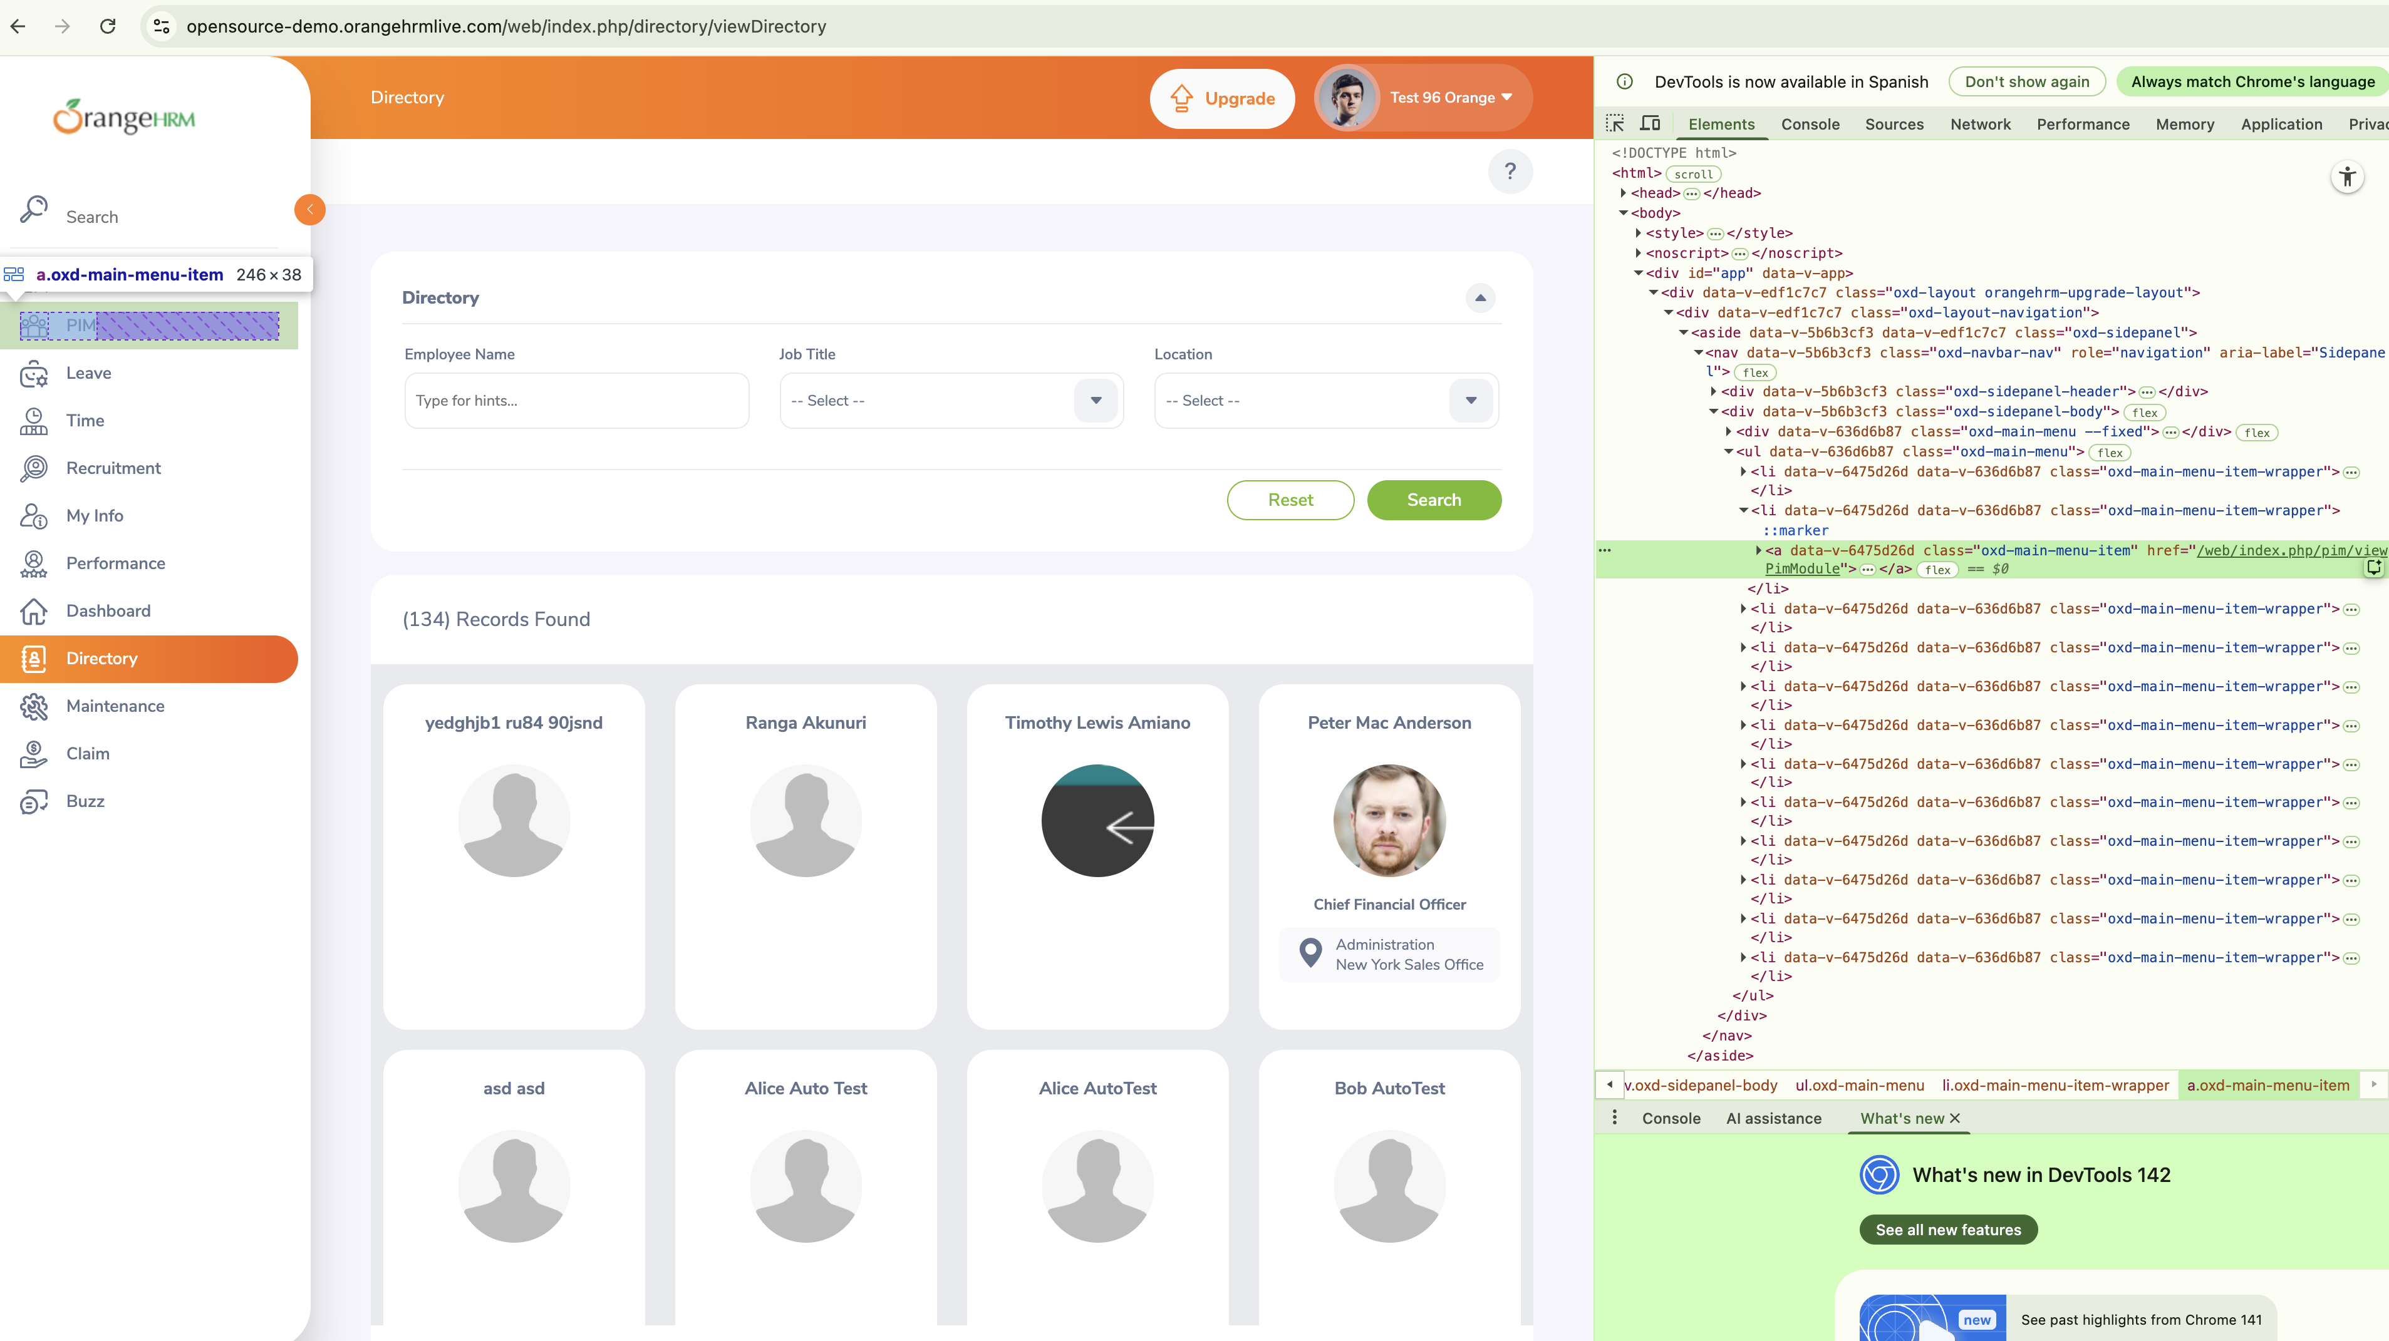
Extracción de los atributos (Entrar al modulo PIM)
xPath : //*[@id="app"]/div[1]/div[1]/aside/nav/div[2]/ul/li[2]/a
Xpath de botón PIM

Slide 7
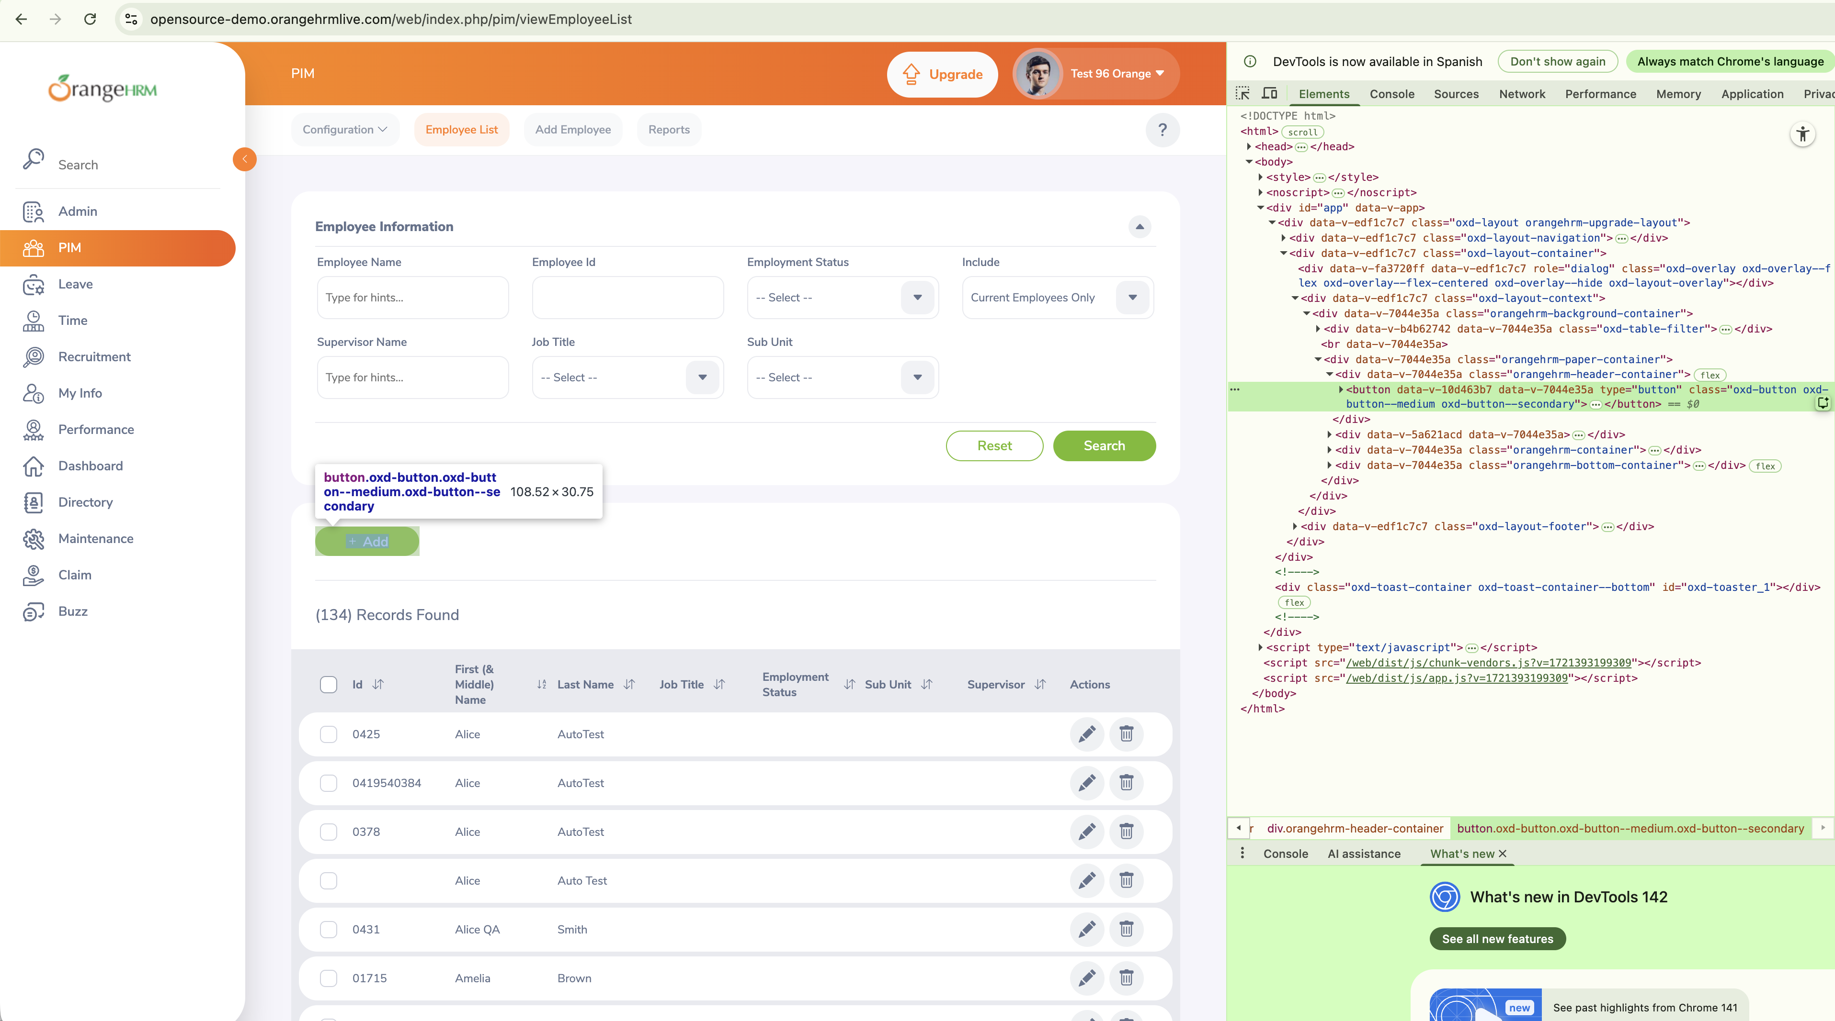
Extracción de los atributos (Agregar usuario)
xPath : ///*[@id="app"]/div[1]/div[2]/div[2]/div/div[2]/div[1]/button
Xpath de botón add

Slide 8
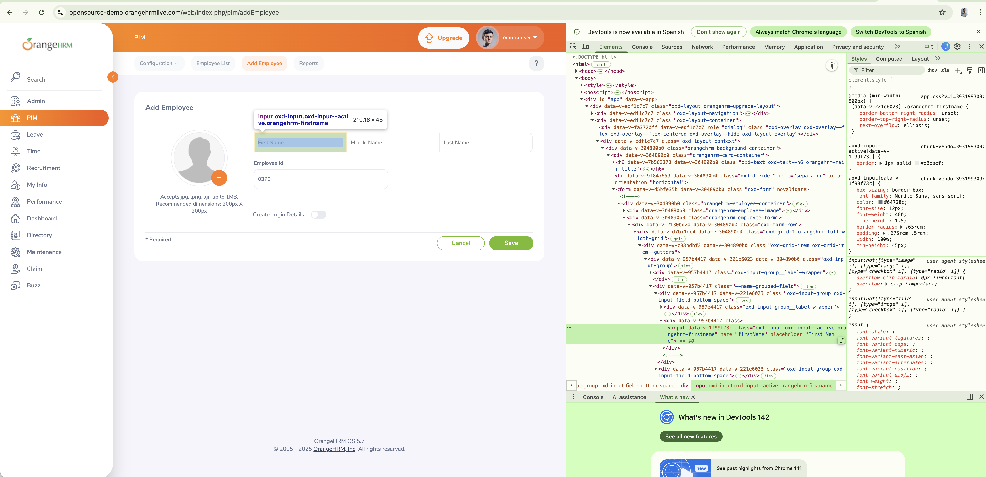
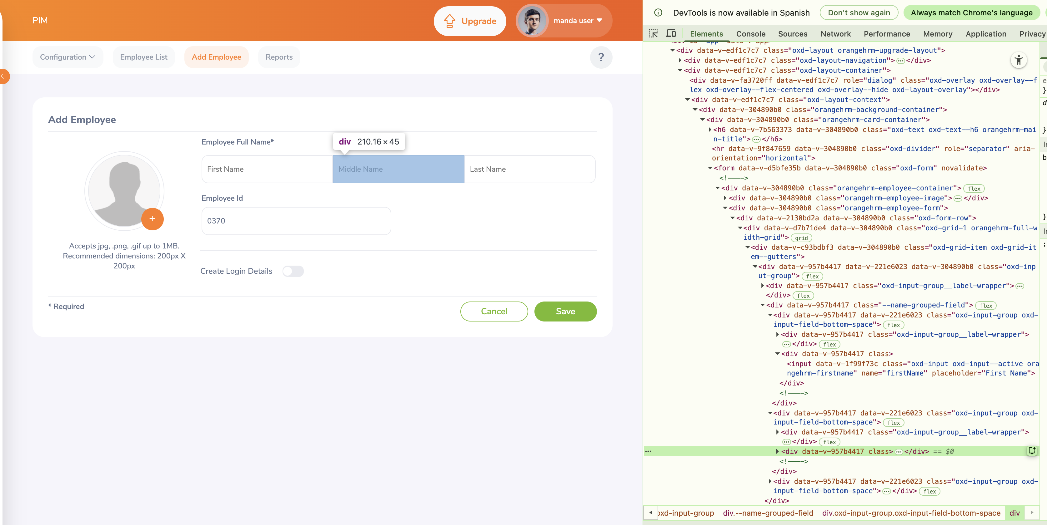
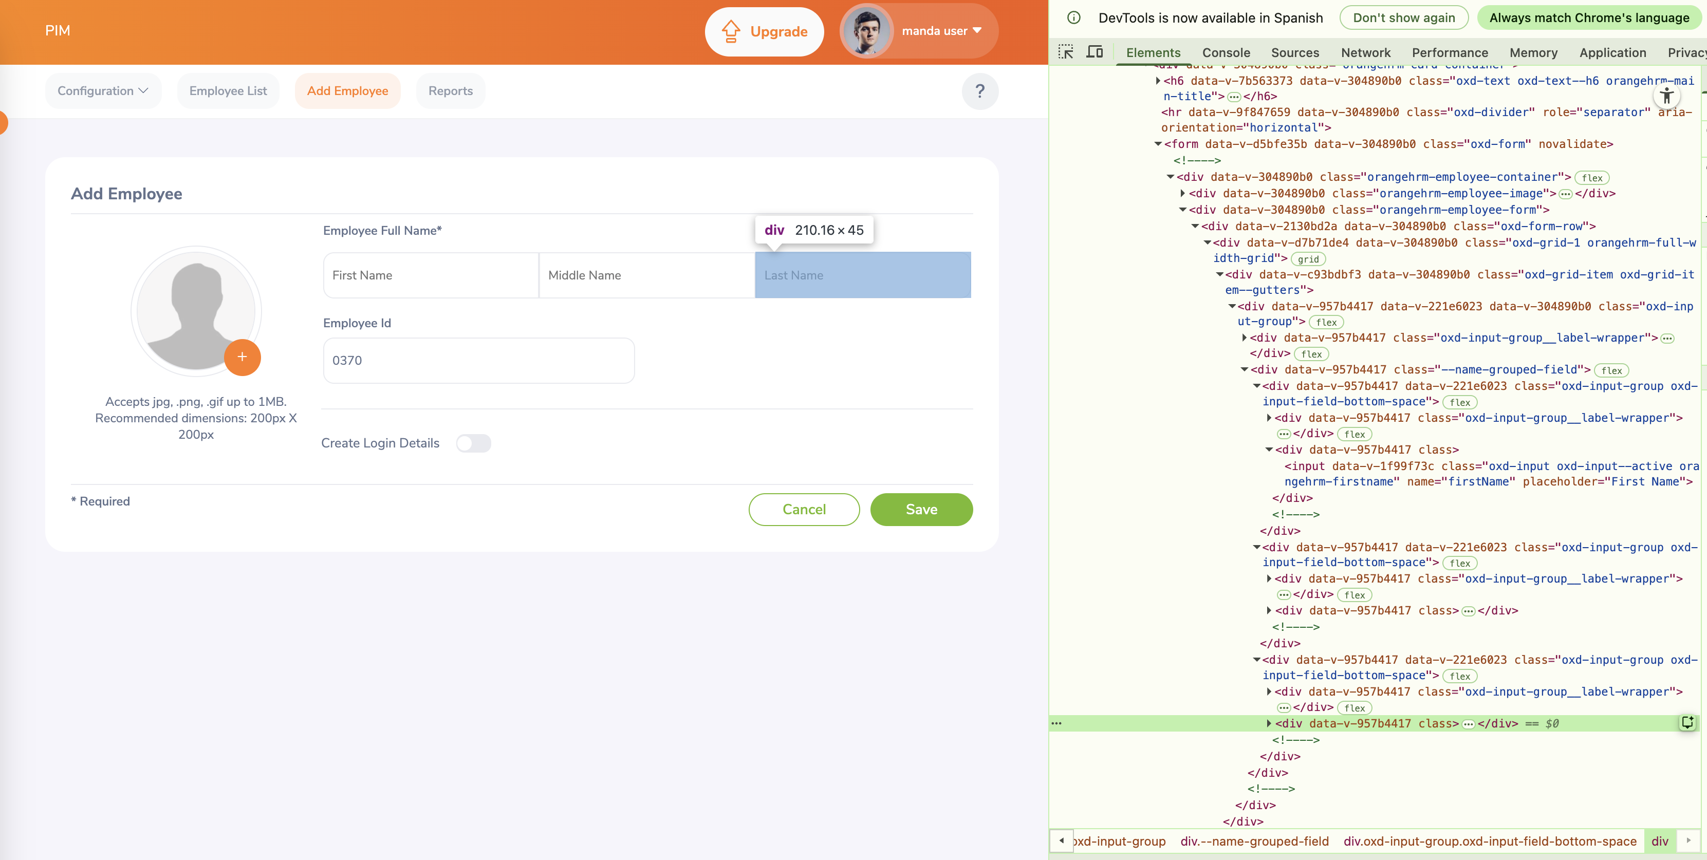
Extracción de los atributos (Agregar usuario)
xPath : //*[@id="app"]/div[1]/div[2]/div[2]/div/div/form/div[1]/div[2]/div[1]/div[1]/div/div/div[2]/div[2]/div[2]
xPath : //*[@id="app"]/div[1]/div[2]/div[2]/div/div/form/div[1]/div[2]/div[1]/div[1]/div/div/div[2]/div[1]/div[2]/input
Xpath del campo segundo nombre
Xpath del campo Primer nombre
Xpath del campo apellido
xPath : //*[@id="app"]/div[1]/div[2]/div[2]/div/div/form/div[1]/div[2]/div[1]/div[1]/div/div/div[2]/div[3]/div[2]

Slide 9
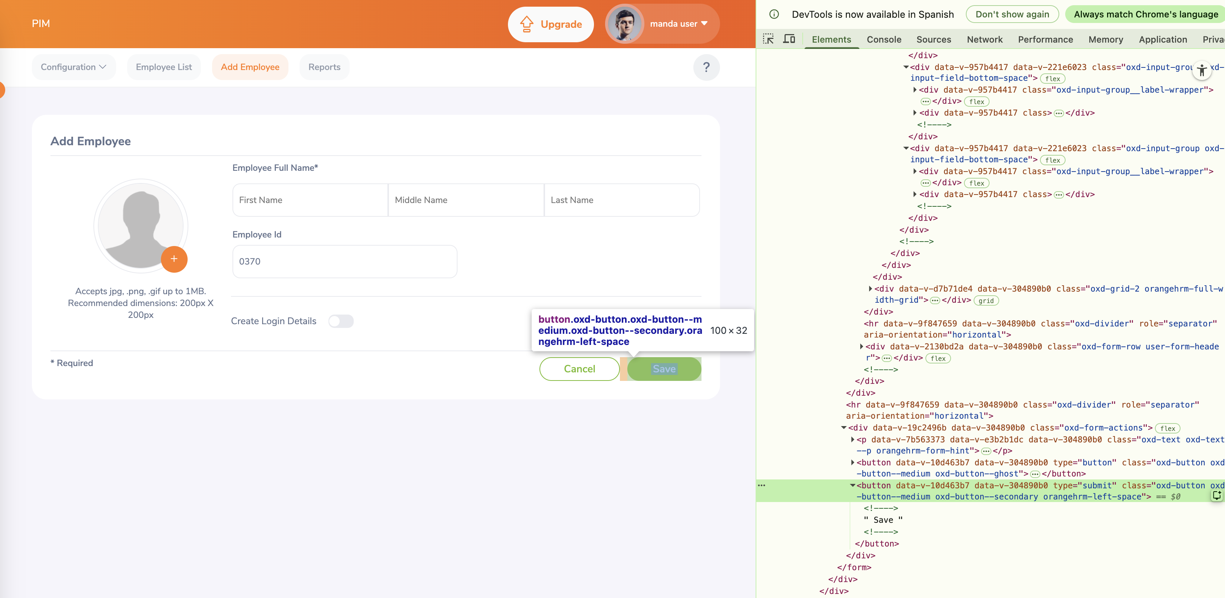
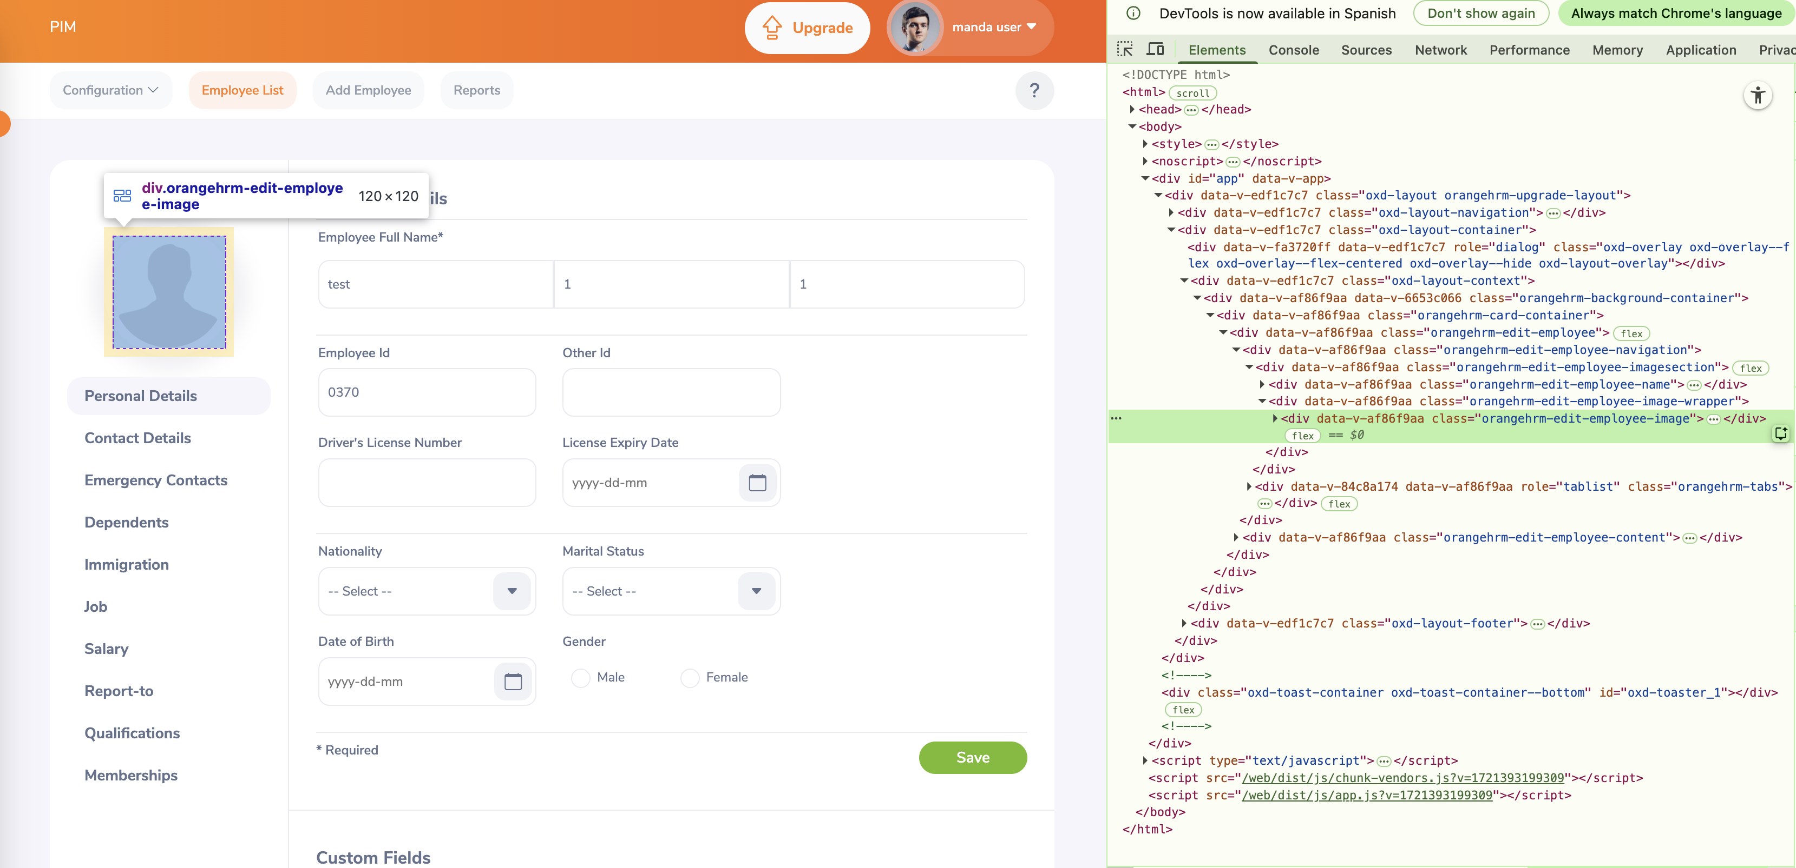
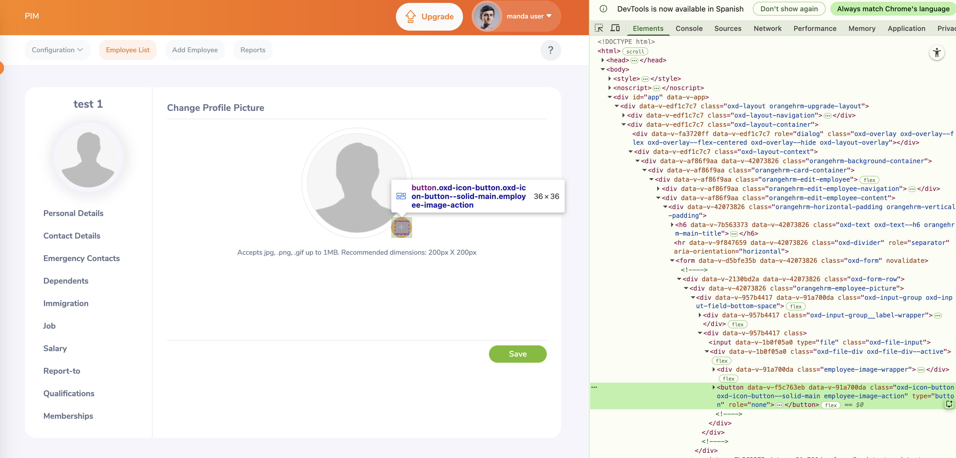
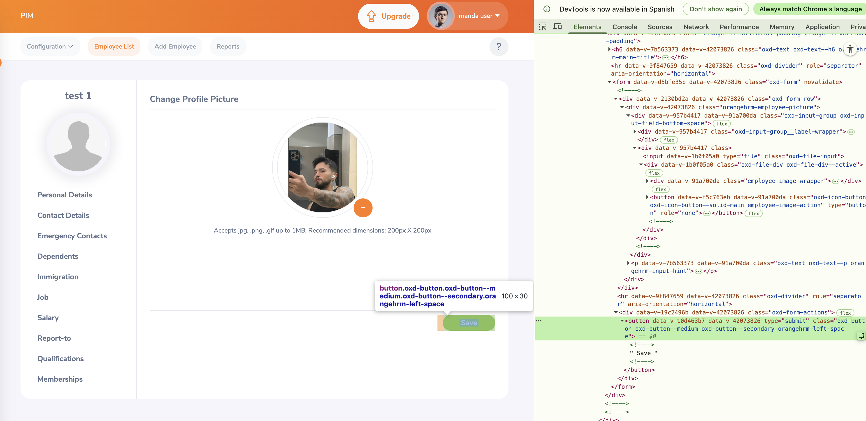
Extracción de los atributos (Agregar usuario)
Xpath del icono para agregar foto
xPath : //*[@id="app"]/div[1]/div[2]/div[2]/div/div/div/div[1]/div[1]/div[2]/div
Xpath del botón SAVE
xPath : //*[@id="app"]/div[1]/div[2]/div[2]/div/div/form/div[2]/button[2]
Xpath del botón SAVE
xPath : //*[@id="app"]/div[1]/div[2]/div[2]/div/div/div/div[2]/div/form/div[1]/div/div/div[2]/div/button
Xpath del (+) agregar foto
xPath : //*[@id="app"]/div[1]/div[2]/div[2]/div/div/div/div[2]/div/form/div[2]/button

Slide 10
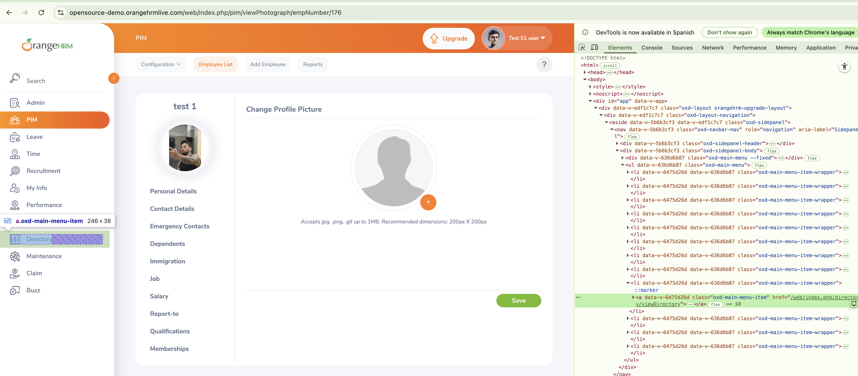
Extracción de los atributos (Modulo Directory)
xPath : //*[@id="app"]/div[1]/div[1]/aside/nav/div[2]/ul/li[9]/a
Xpath delmodulo directory

Slide 11
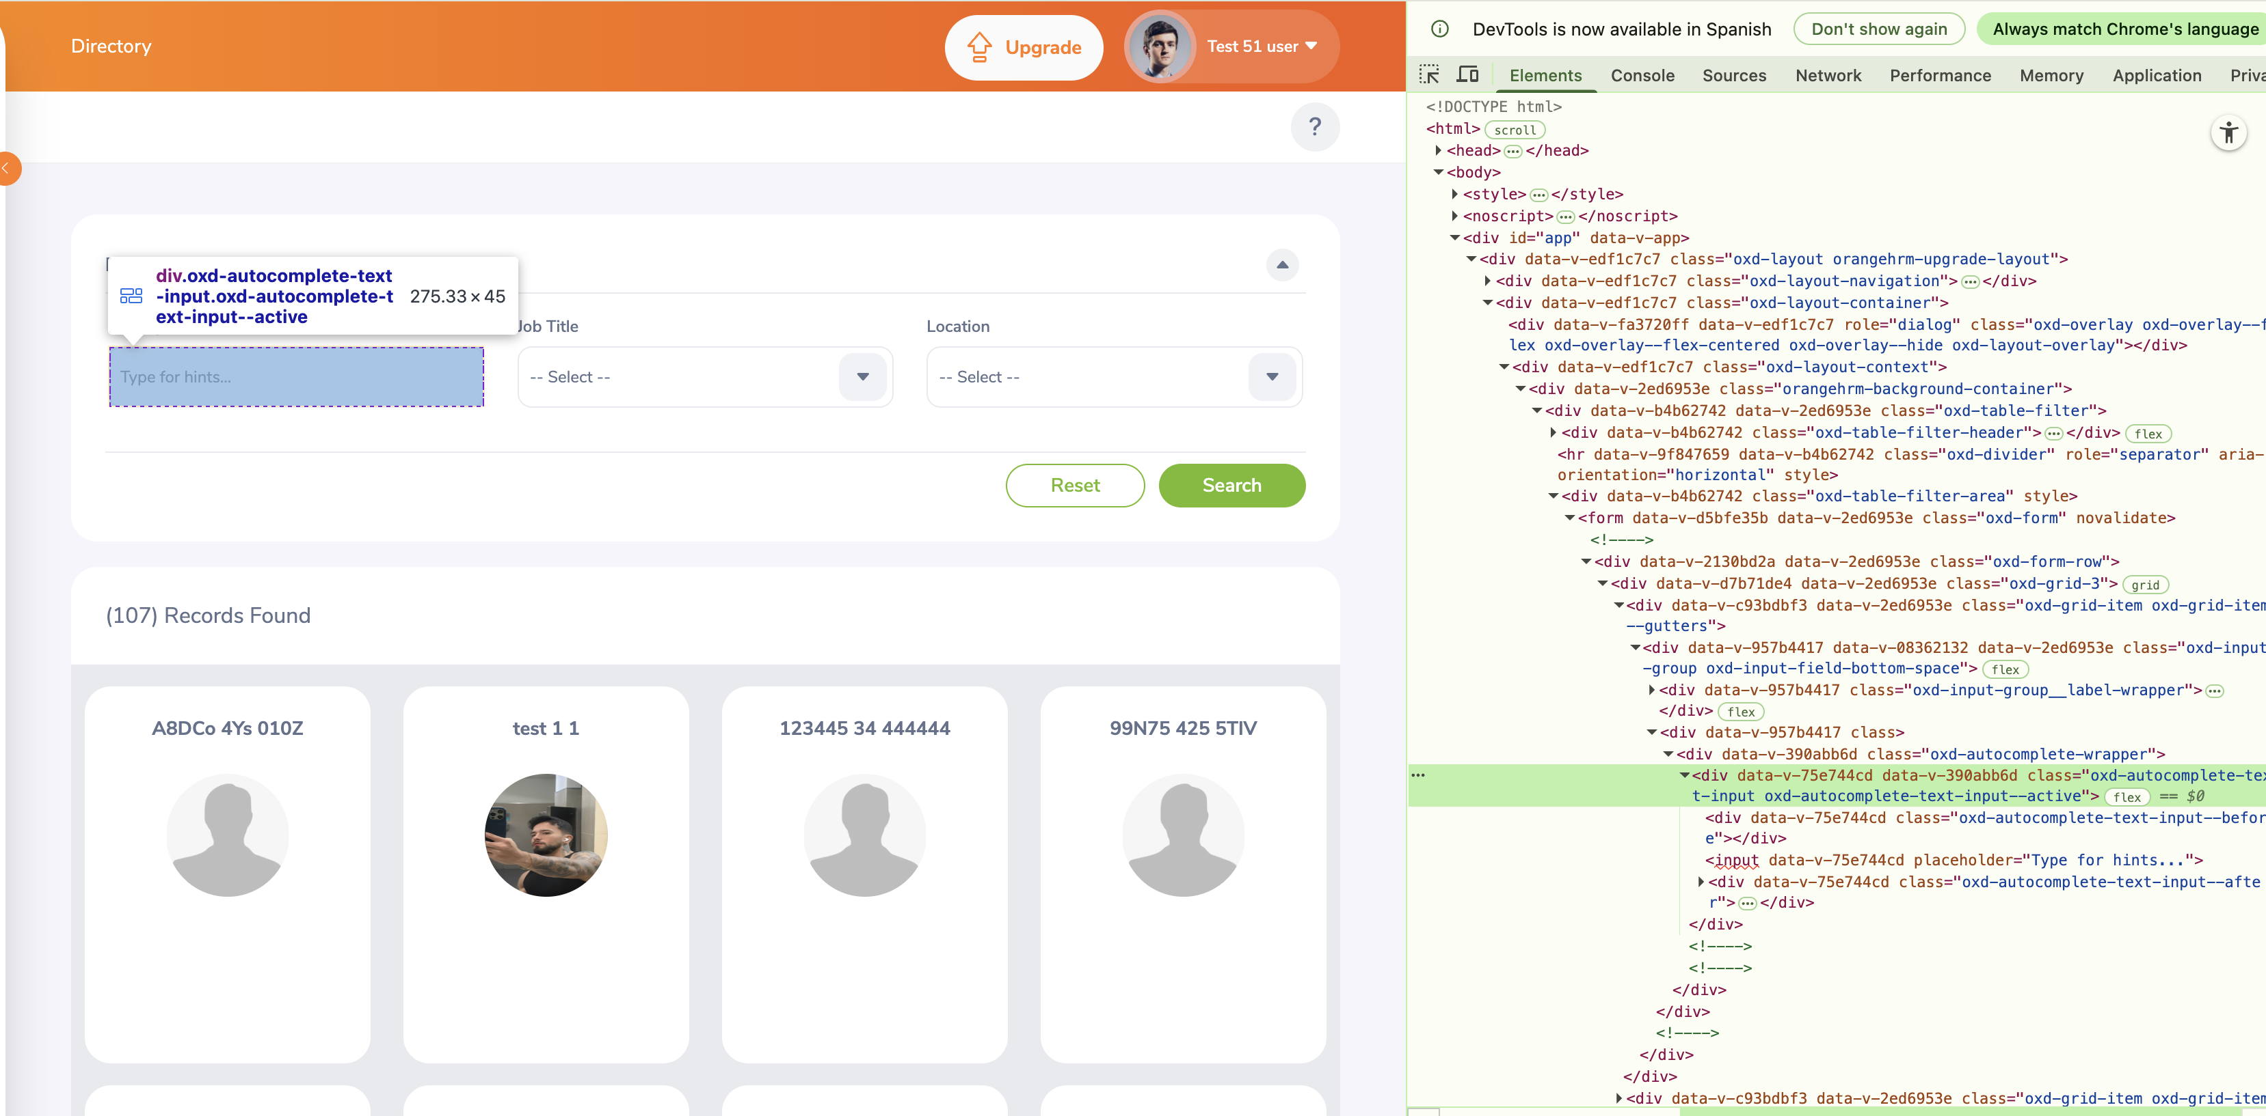
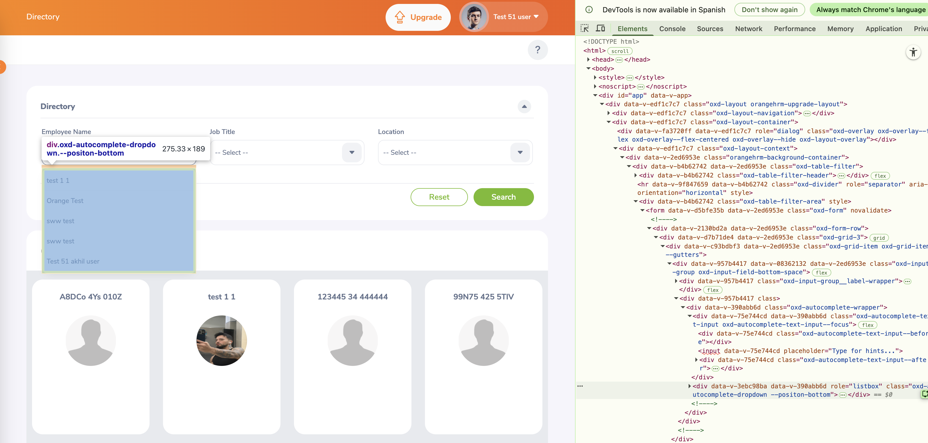
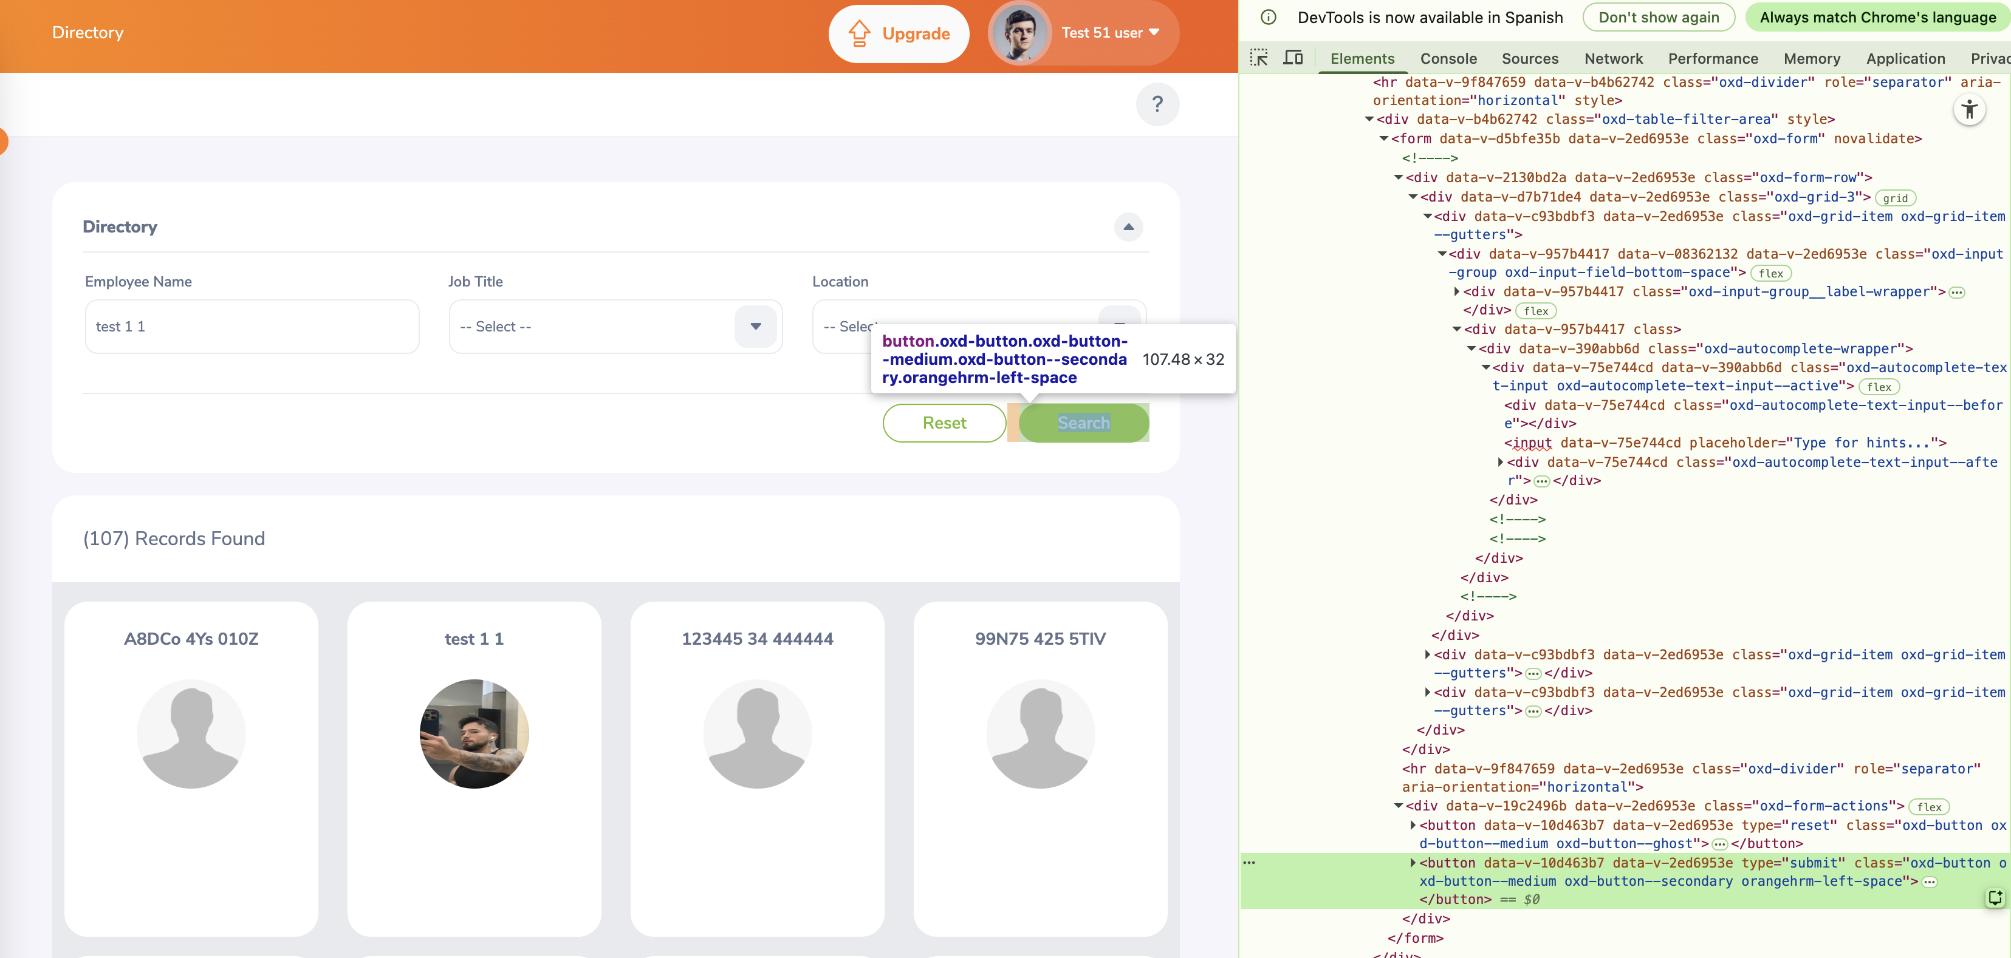
Extracción de los atributos (consultar empleado creado)
Xpath del array list del campo TYPE FOR HINTS..
xPath : //*[@id="app"]/div[1]/div[2]/div[2]/div/div[1]/div[2]/form/div[1]/div/div[1]/div/div[2]/div/div[2]
xPath : //*[@id="app"]/div[1]/div[2]/div[2]/div/div[1]/div[2]/form/div[1]/div/div[1]/div/div[2]/div/div
Xpath del campo Type for hints..
xPath : //*[@id="app"]/div[1]/div[2]/div[2]/div/div[1]/div[2]/form/div[2]/button[2]
Xpath del botón Search

Slide 12
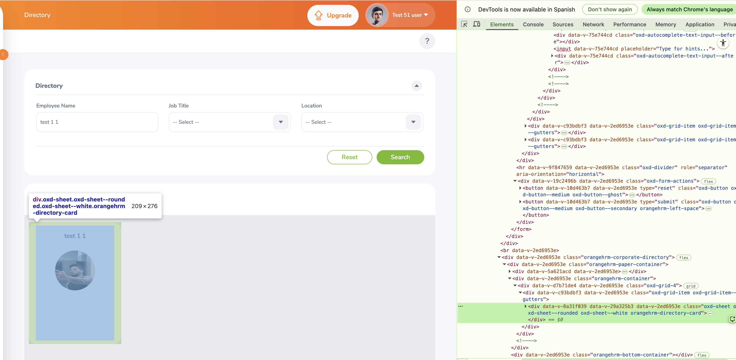
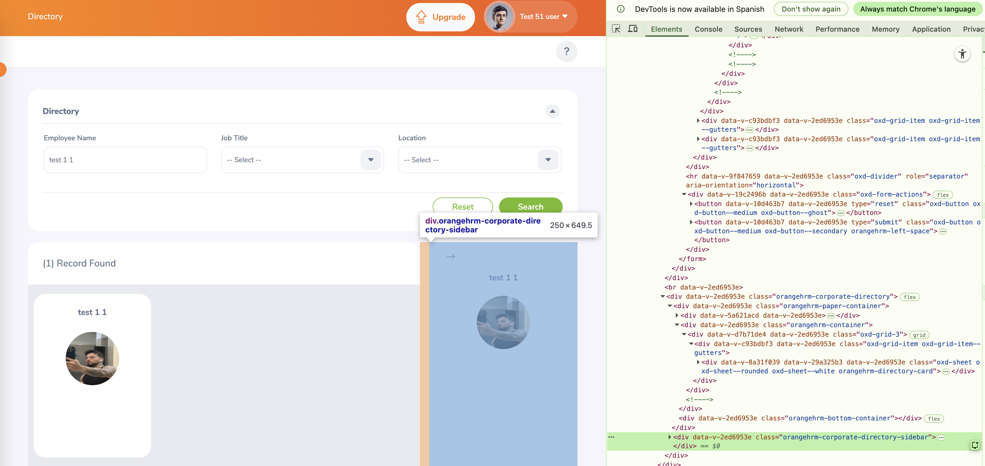
Extracción de los atributos (consultar empleado creado)
Xpath del empleado header
xPath : //*[@id="app"]/div[1]/div[2]/div[2]/div/div[2]/div/div[2]/div/div/div
Xpath de la información del usuario
xPath : //*[@id="app"]/div[1]/div[2]/div[2]/div/div[2]/div[2]

Slide 13
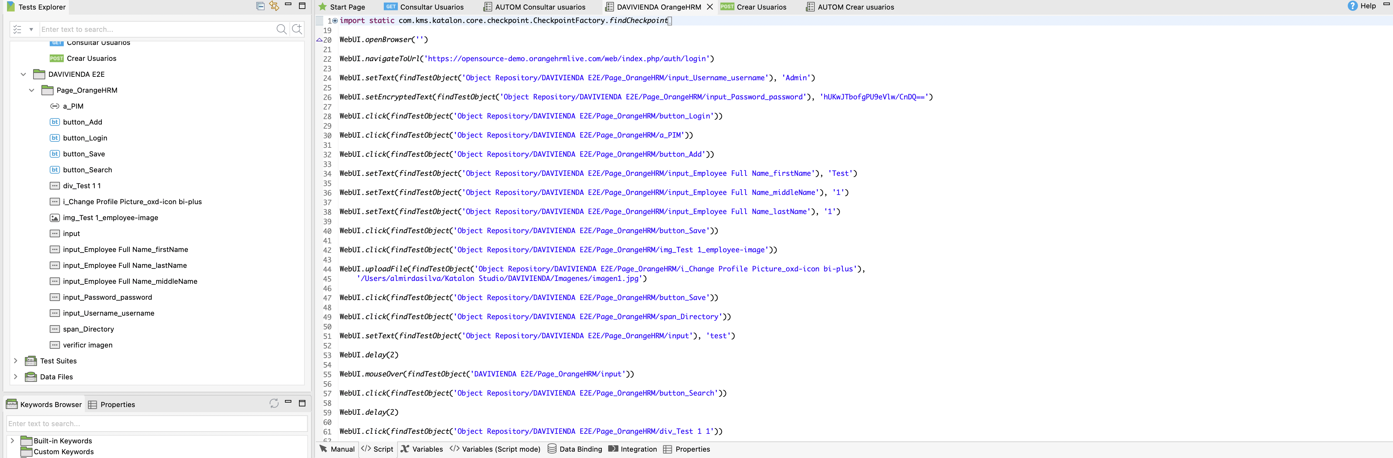
01
AUTOMATIZANDO EN KATALON
De todos los xpath extraidos se crea la carpeta de los atributos al cual va a generar la acción
1. Entrar Texto (Usuario)
2. Entrar texto (Password)
3. Click (Loggin)
4. Click (PIM)
5. Click Boton (Add)
6. Click campo texto (Nombre)
7. Click campo texto (Nombre 2)
8. Click campo texto (Apellido)
9. Click Boton (SAVE)
10. Click icono (Cargar imagen)
11. Click botón (+)
12. Click botón (SAVE)
13. Click Boton Directory
14. Campo texto Type for hints.. (nombre empleado)
15. Click botón (Search)
16. Click empleado header
17. Click Header (información del empleado)

Slide 14
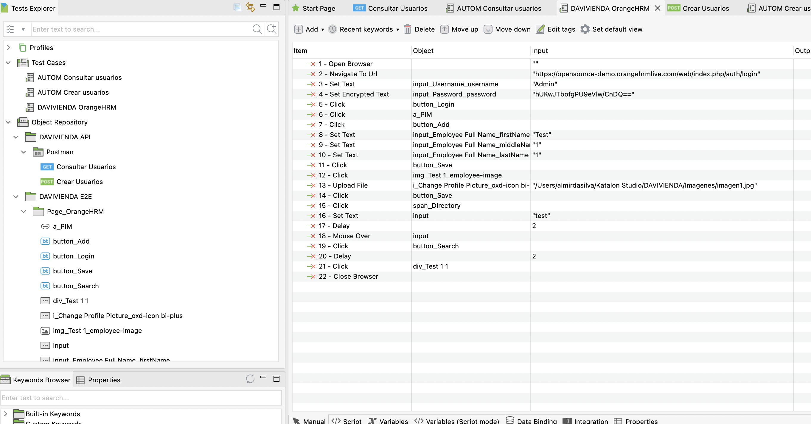
01
AUTOMATIZANDO EN KATALON
En katalon es posible crear acciones según el atributo, por ejemplo si ponemos la acción Click al atributo button save, esto lo que hará es que tendra que hacer CLICK en ese objeto
Acción
Objeto/ Atributo
Acción: de un click
Al atributo button_save

Slide 15
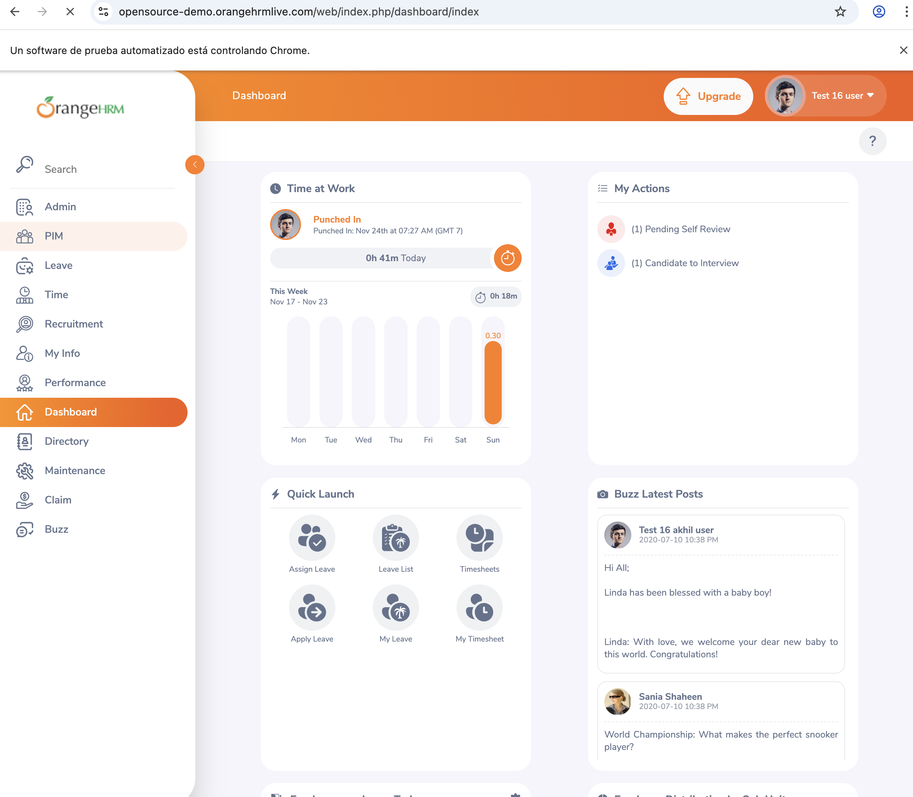
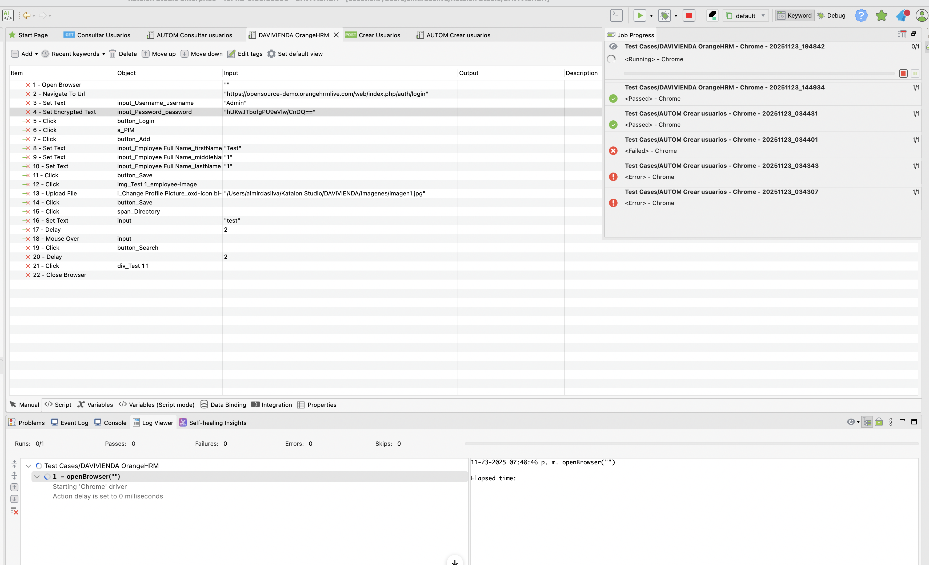
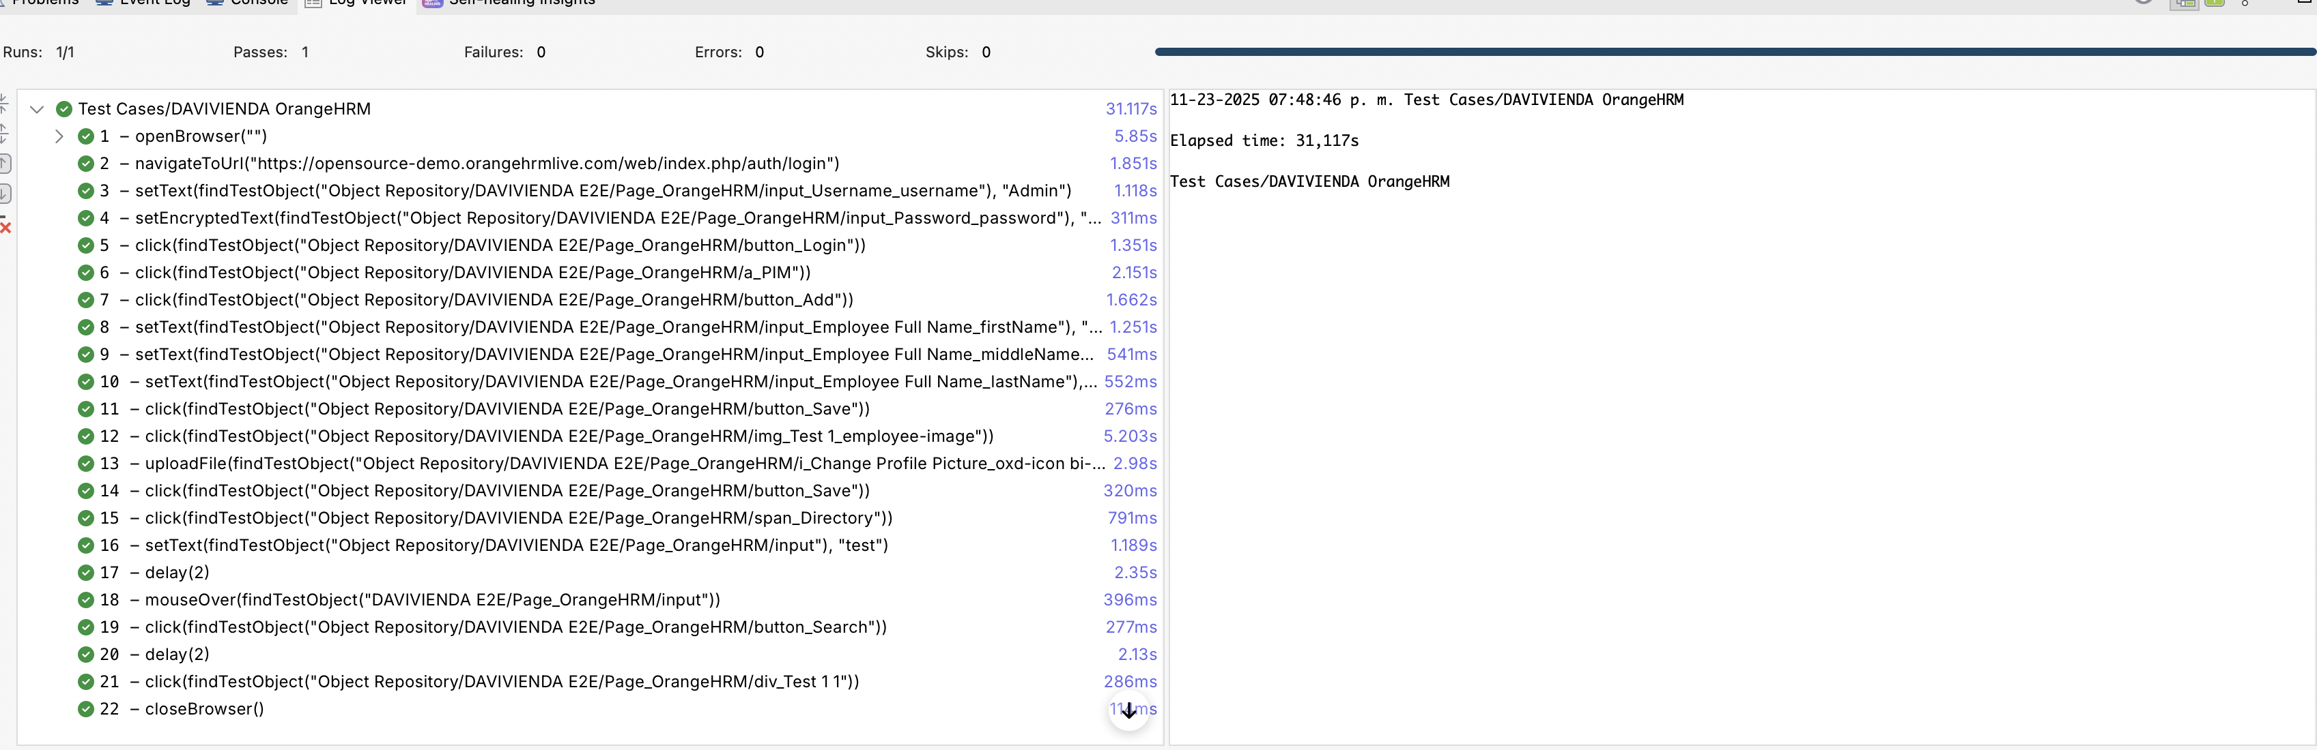
Caso de automatización corrido / passed

Slide 16

Automatización API’s 1. Crear usuario 2. Consultar usuario
Reto Davivienda (OrangeHRM)

Slide 17
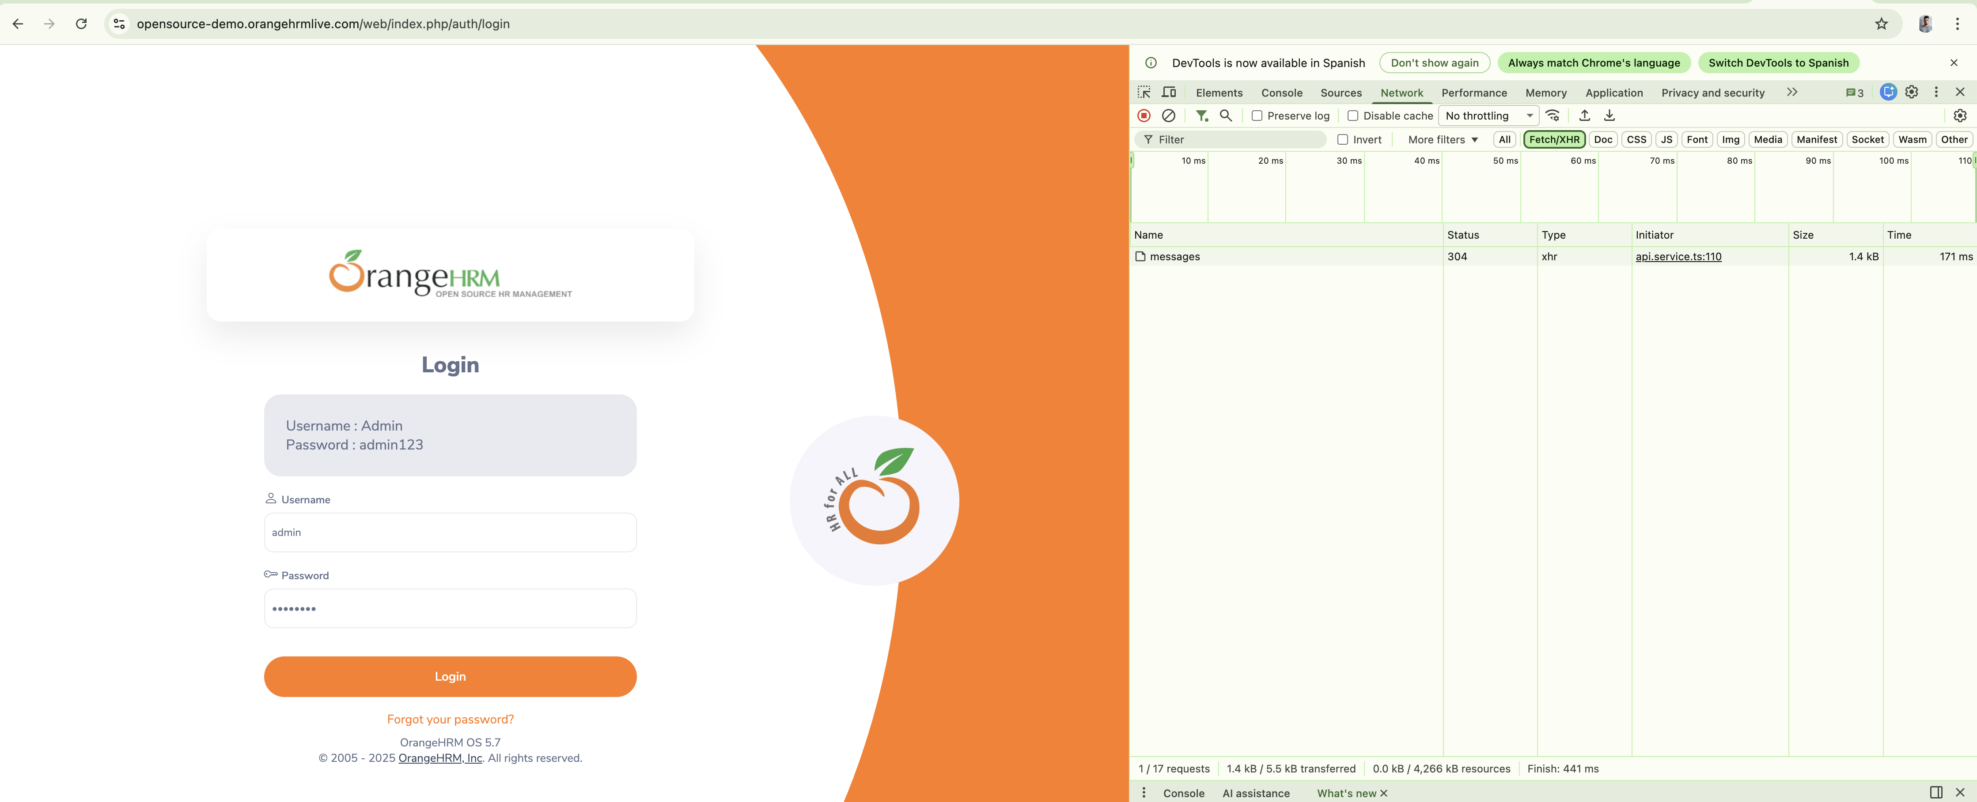
Sacar un Endpoint de la Plataforma OrangeHRM para poder copiar las Cookies del navegador (autentificación), esto con el fin de Consultar, crear usuarios bajo esas cookies y poder generar estados 200ok
01
Hacer loggin en la plataforma para campurar los Fetch/XHR y sacar el cURL

Slide 18
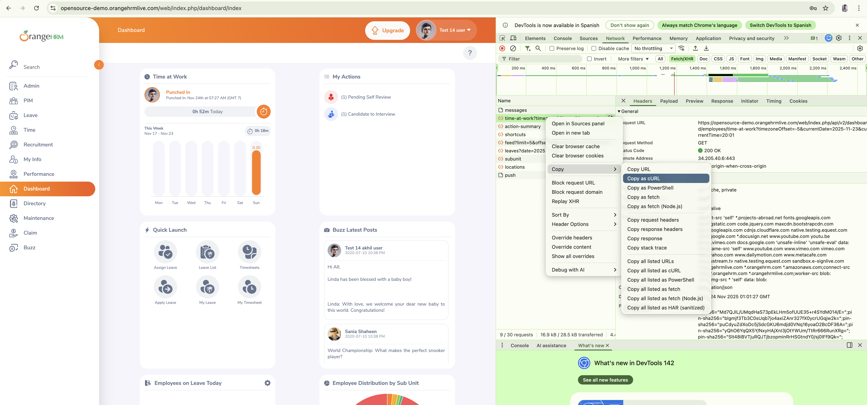
cURL
curl 'https://opensource-demo.orangehrmlive.com/web/index.php/api/v2/dashboard/employees/time-at-work?timezoneOffset=-5&currentDate=2025-11-23&currentTime=20:01' \
-H 'Accept: application/json' \
-H 'Accept-Language: es-419,es;q=0.9' \
-H 'Cache-Control: no-store, no-cache, must-revalidate, post-check=0, pre-check=0' \
-H 'Connection: keep-alive' \
-b 'orangehrm=f80p22ssblakiabrhsr39m1a1e' \
-H 'Referer: https://opensource-demo.orangehrmlive.com/web/index.php/dashboard/index' \
-H 'Sec-Fetch-Dest: empty' \
-H 'Sec-Fetch-Mode: cors' \
-H 'Sec-Fetch-Site: same-origin' \
-H 'User-Agent: Mozilla/5.0 (Macintosh; Intel Mac OS X 10_15_7) AppleWebKit/537.36 (KHTML, like Gecko) Chrome/142.0.0.0 Safari/537.36' \
-H 'sec-ch-ua: "Chromium";v="142", "Google Chrome";v="142", "Not_A Brand";v="99"' \
-H 'sec-ch-ua-mobile: ?0' \
-H 'sec-ch-ua-platform: "macOS"'
Tener presente este es el TOKEN para generar 200ok en creación y consulta

Slide 19

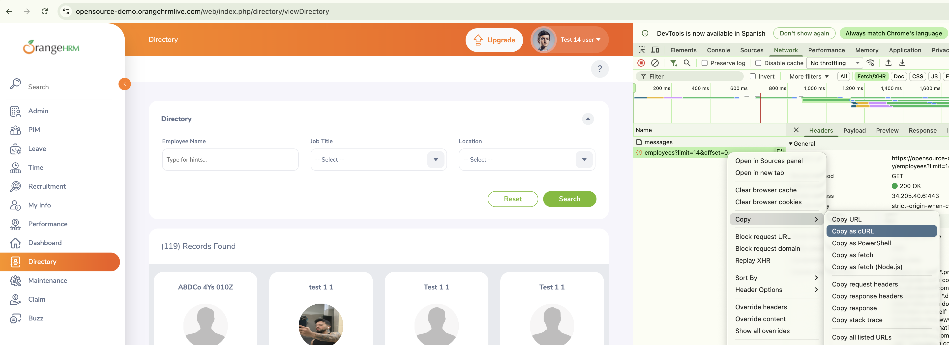
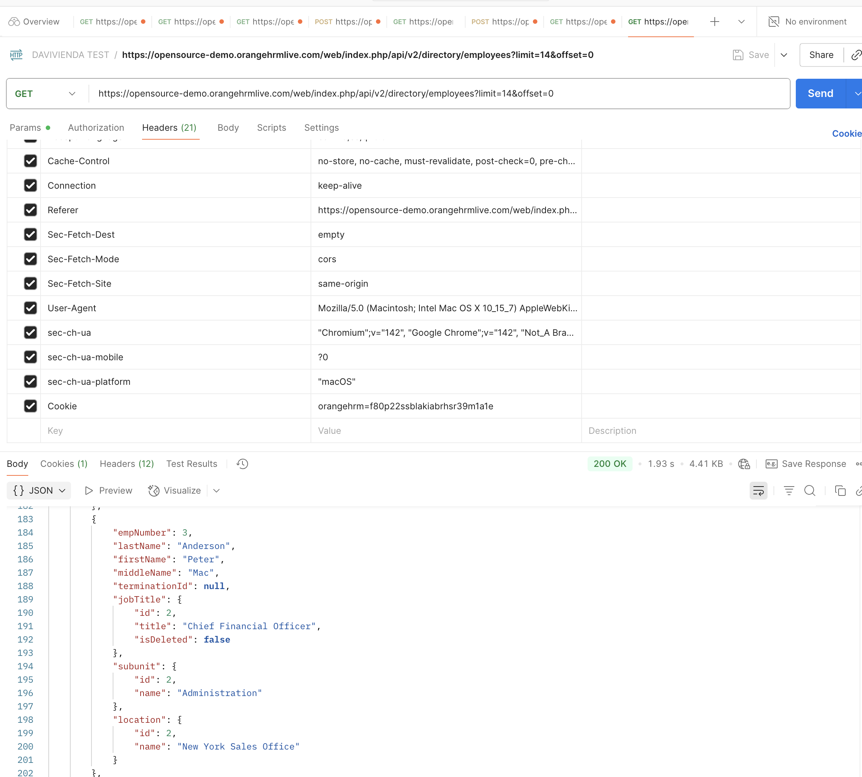
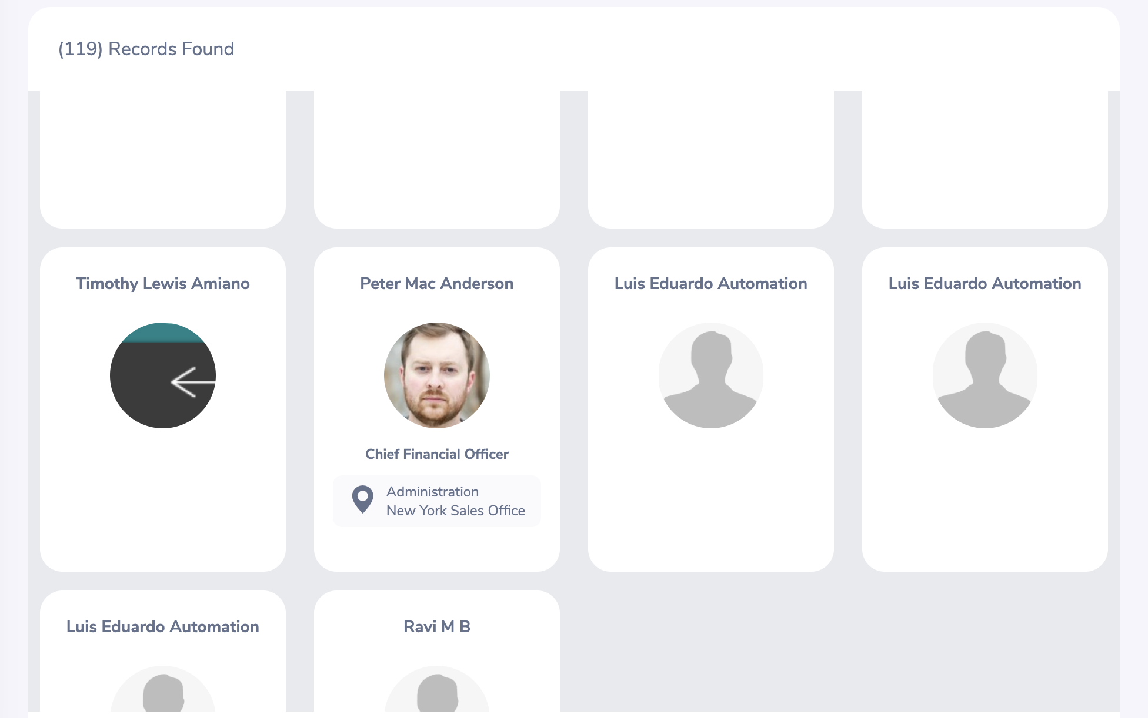
LEVANTAMIENTO DE API’S EN Postman/ consulta de usuarios
Exportar cURL a postman y darle en SEND
Entrar a Directoy para capurar el cURL del servicio
curl 'https://opensource-demo.orangehrmlive.com/web/index.php/api/v2/directory/employees?limit=14&offset=0' \
-H 'Accept: application/json' \
-H 'Accept-Language: es-419,es;q=0.9' \
-H 'Cache-Control: no-store, no-cache, must-revalidate, post-check=0, pre-check=0' \
-H 'Connection: keep-alive' \
-b 'orangehrm=f80p22ssblakiabrhsr39m1a1e' \
-H 'Referer: https://opensource-demo.orangehrmlive.com/web/index.php/directory/viewDirectory' \
-H 'Sec-Fetch-Dest: empty' \
-H 'Sec-Fetch-Mode: cors' \
-H 'Sec-Fetch-Site: same-origin' \
-H 'User-Agent: Mozilla/5.0 (Macintosh; Intel Mac OS X 10_15_7) AppleWebKit/537.36 (KHTML, like Gecko) Chrome/142.0.0.0 Safari/537.36' \
-H 'sec-ch-ua: "Chromium";v="142", "Google Chrome";v="142", "Not_A Brand";v="99"' \
-H 'sec-ch-ua-mobile: ?0' \
-H 'sec-ch-ua-platform: "macOS"'
200ok en POSTMAN y comprobación de la información

Slide 20
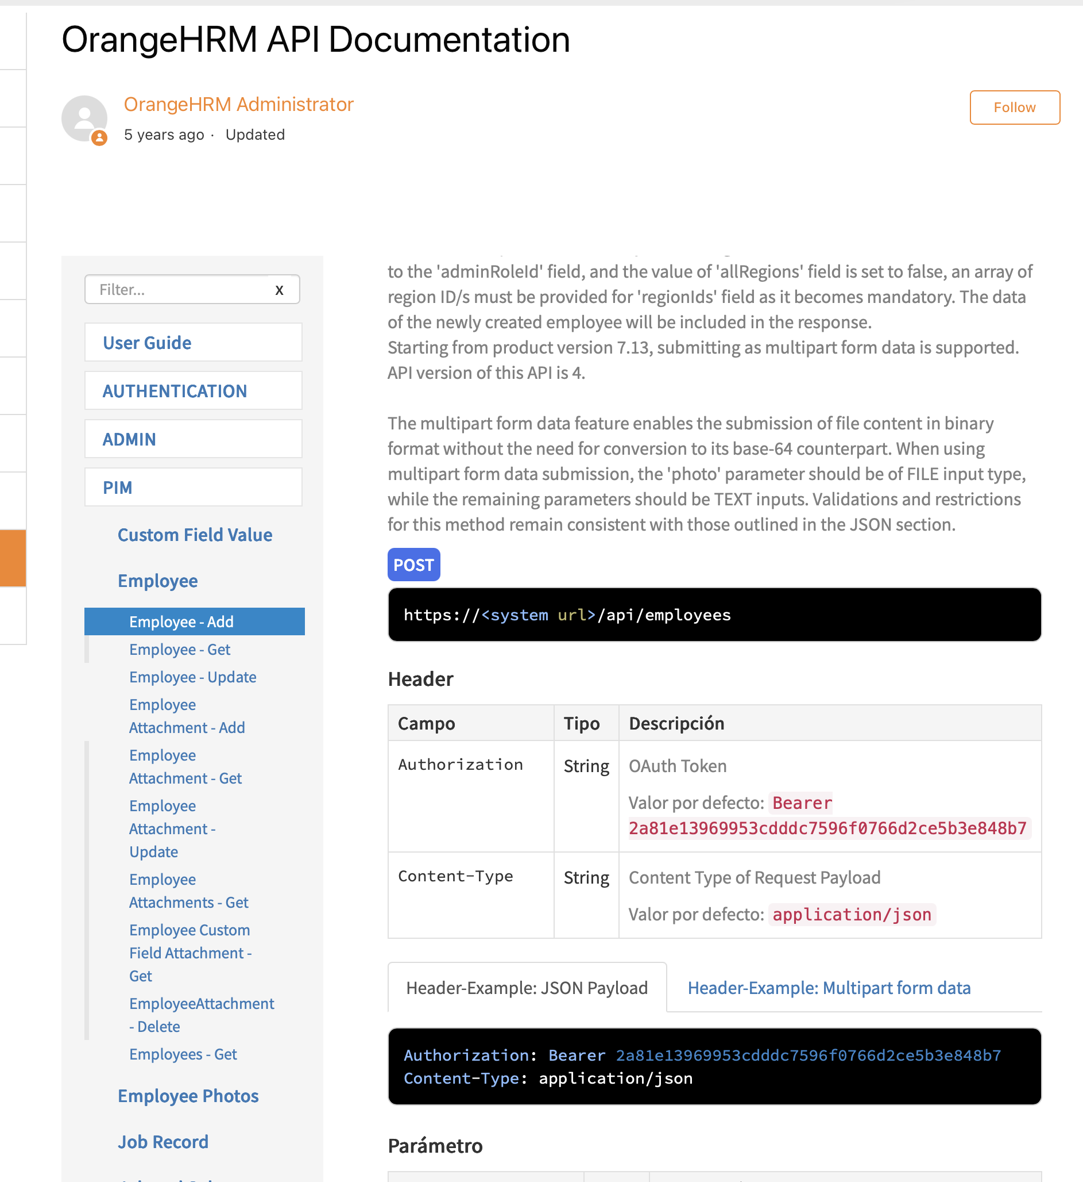
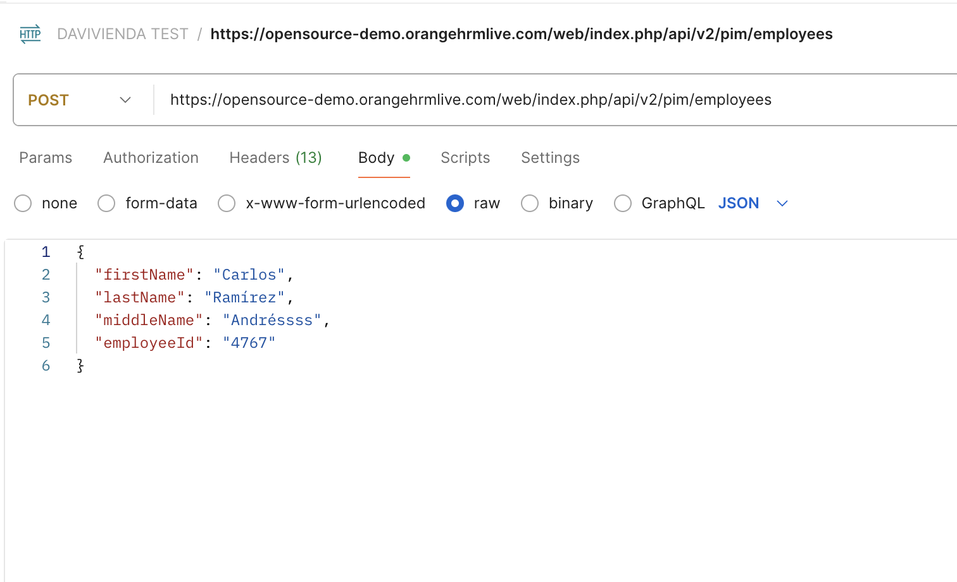
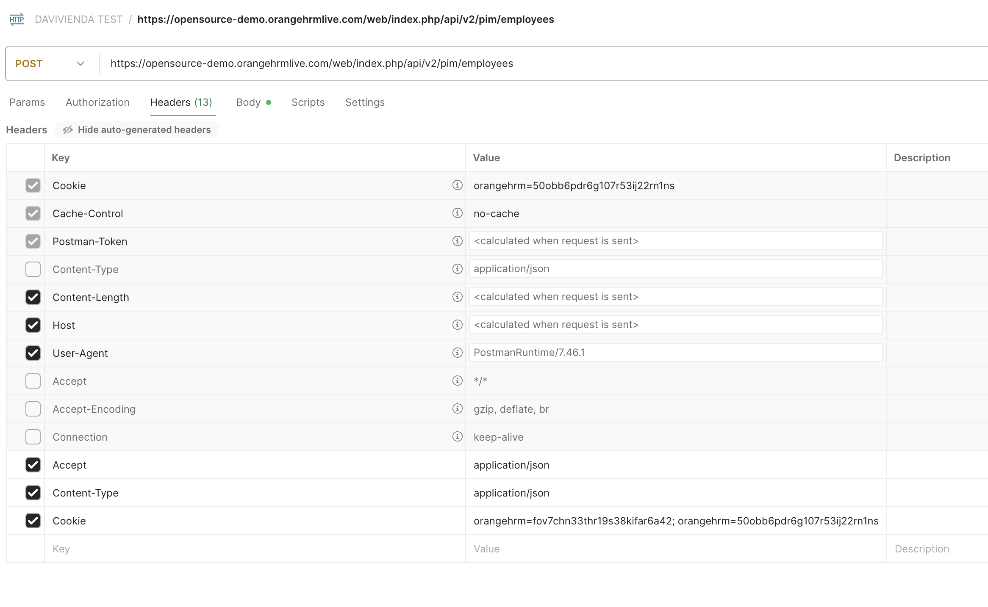
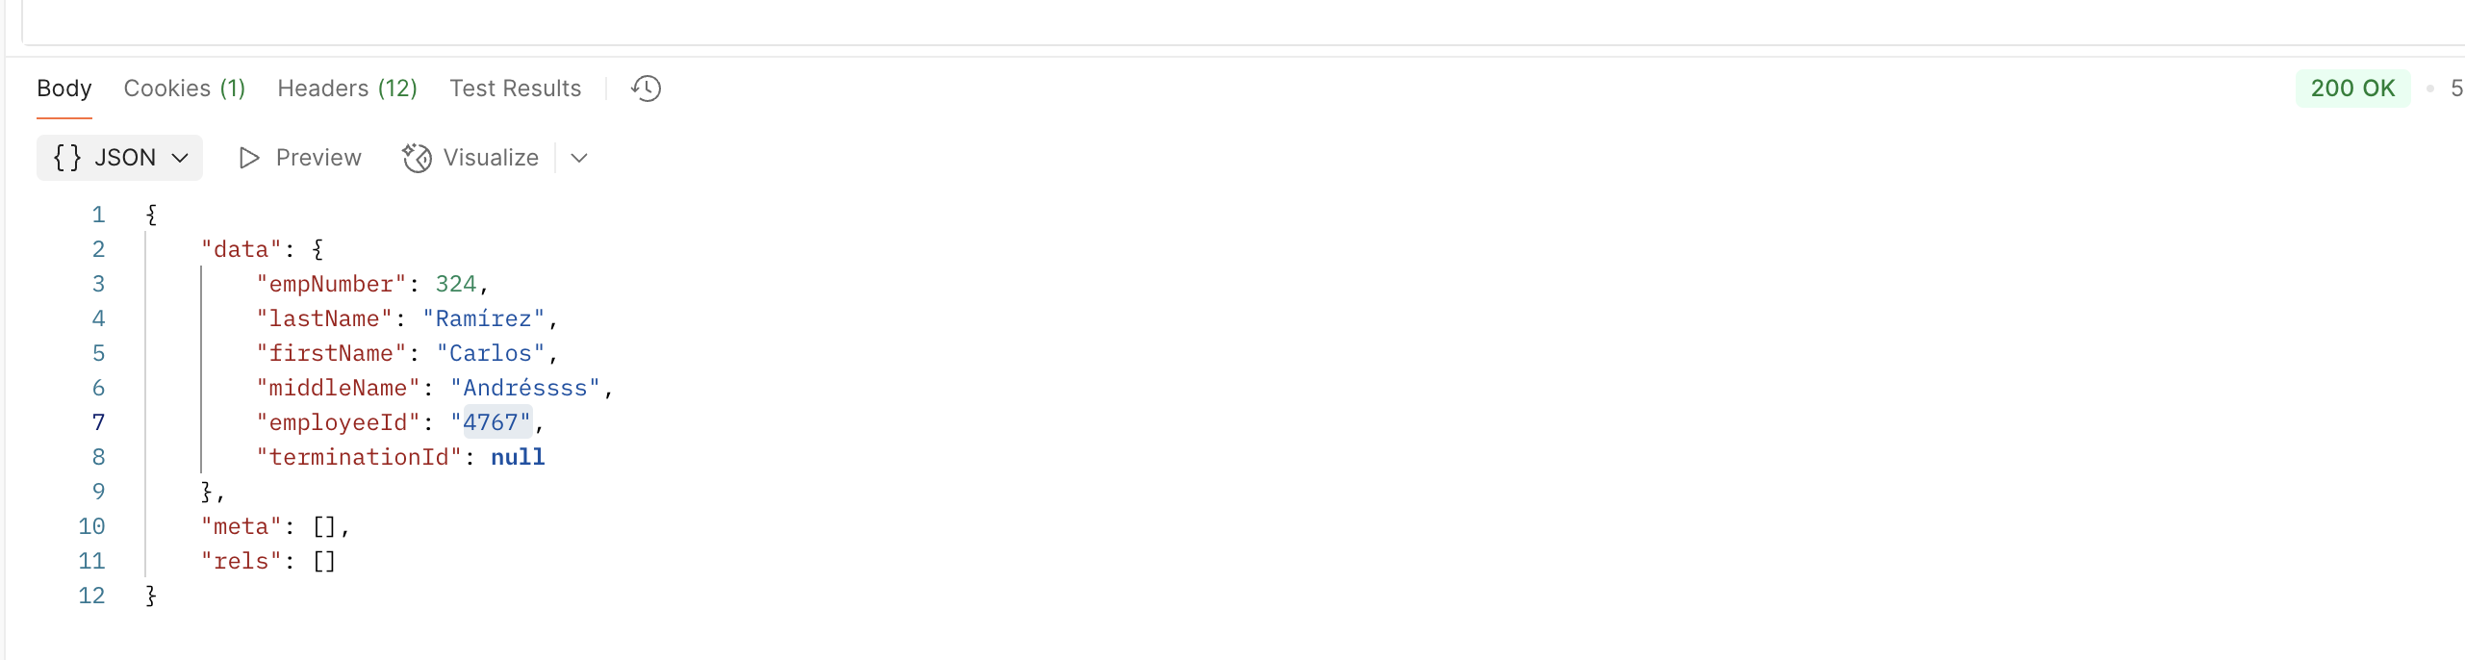
LEVANTAMIENTO DE API’S EN Postman/ Creacion de usuarios
curl --location 'https://opensource-demo.orangehrmlive.com/web/index.php/api/v2/pim/employees' \
--header 'Accept: application/json' \
--header 'Content-Type: application/json' \
--header 'Cookie: orangehrm=fov7chn33thr19s38kifar6a42; orangehrm=50obb6pdr6g107r53ij22rn1ns; orangehrm=50obb6pdr6g107r53ij22rn1ns' \
--data '{
"firstName": "Carlos",
"lastName": "Ramírez",
"middleName": "Andréssss",
"employeeId": "4767"
}'
Consulta de la Documentación para Agregar Usuarios
Creacion del Body en postman
200ok en POSTMAN y comprobación de la información
mandar send 200ok y comprobar datos
Creacion del Header recordar el Cookie para poder hacer la petición 200ok

Slide 21

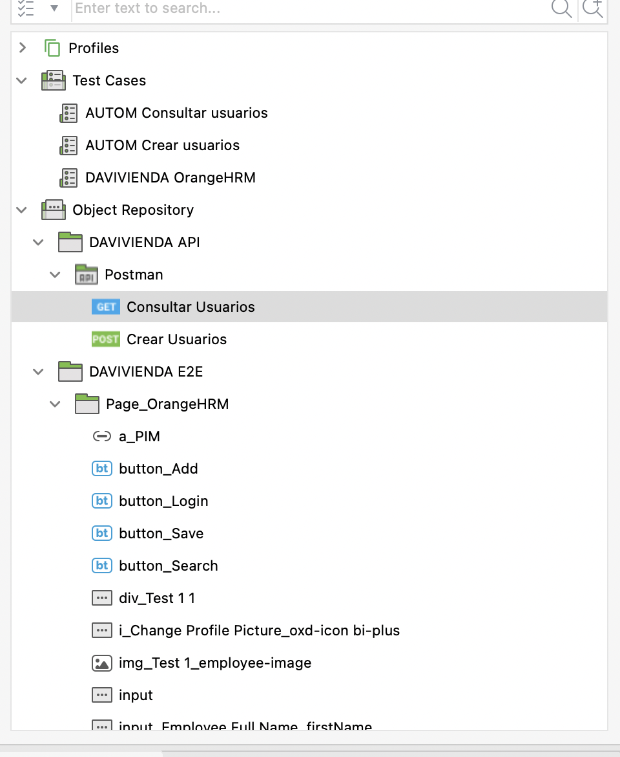
AUTOMATIZACION APIS EN KATALON
Importar las cURL de postman a Katalon
POST / CREAR
curl --location 'https://opensource-demo.orangehrmlive.com/web/index.php/api/v2/pim/employees' \
--header 'Accept: application/json' \
--header 'Content-Type: application/json' \
--header 'Cookie: orangehrm=fov7chn33thr19s38kifar6a42; orangehrm=50obb6pdr6g107r53ij22rn1ns; orangehrm=50obb6pdr6g107r53ij22rn1ns' \
--data '{
"firstName": "Carlos",
"lastName": "Ramírez",
"middleName": "Andréssss",
"employeeId": "4767"
}'
GET / CONSULTAR
curl 'https://opensource-demo.orangehrmlive.com/web/index.php/api/v2/directory/employees?limit=14&offset=0' \
-H 'Accept: application/json' \
-H 'Accept-Language: es-419,es;q=0.9' \
-H 'Cache-Control: no-store, no-cache, must-revalidate, post-check=0, pre-check=0' \
-H 'Connection: keep-alive' \
-b 'orangehrm=f80p22ssblakiabrhsr39m1a1e' \
-H 'Referer: https://opensource-demo.orangehrmlive.com/web/index.php/directory/viewDirectory' \
-H 'Sec-Fetch-Dest: empty' \
-H 'Sec-Fetch-Mode: cors' \
-H 'Sec-Fetch-Site: same-origin' \
-H 'User-Agent: Mozilla/5.0 (Macintosh; Intel Mac OS X 10_15_7) AppleWebKit/537.36 (KHTML, like Gecko) Chrome/142.0.0.0 Safari/537.36' \
-H 'sec-ch-ua: "Chromium";v="142", "Google Chrome";v="142", "Not_A Brand";v="99"' \
-H 'sec-ch-ua-mobile: ?0' \
-H 'sec-ch-ua-platform: "macOS"'

Slide 22
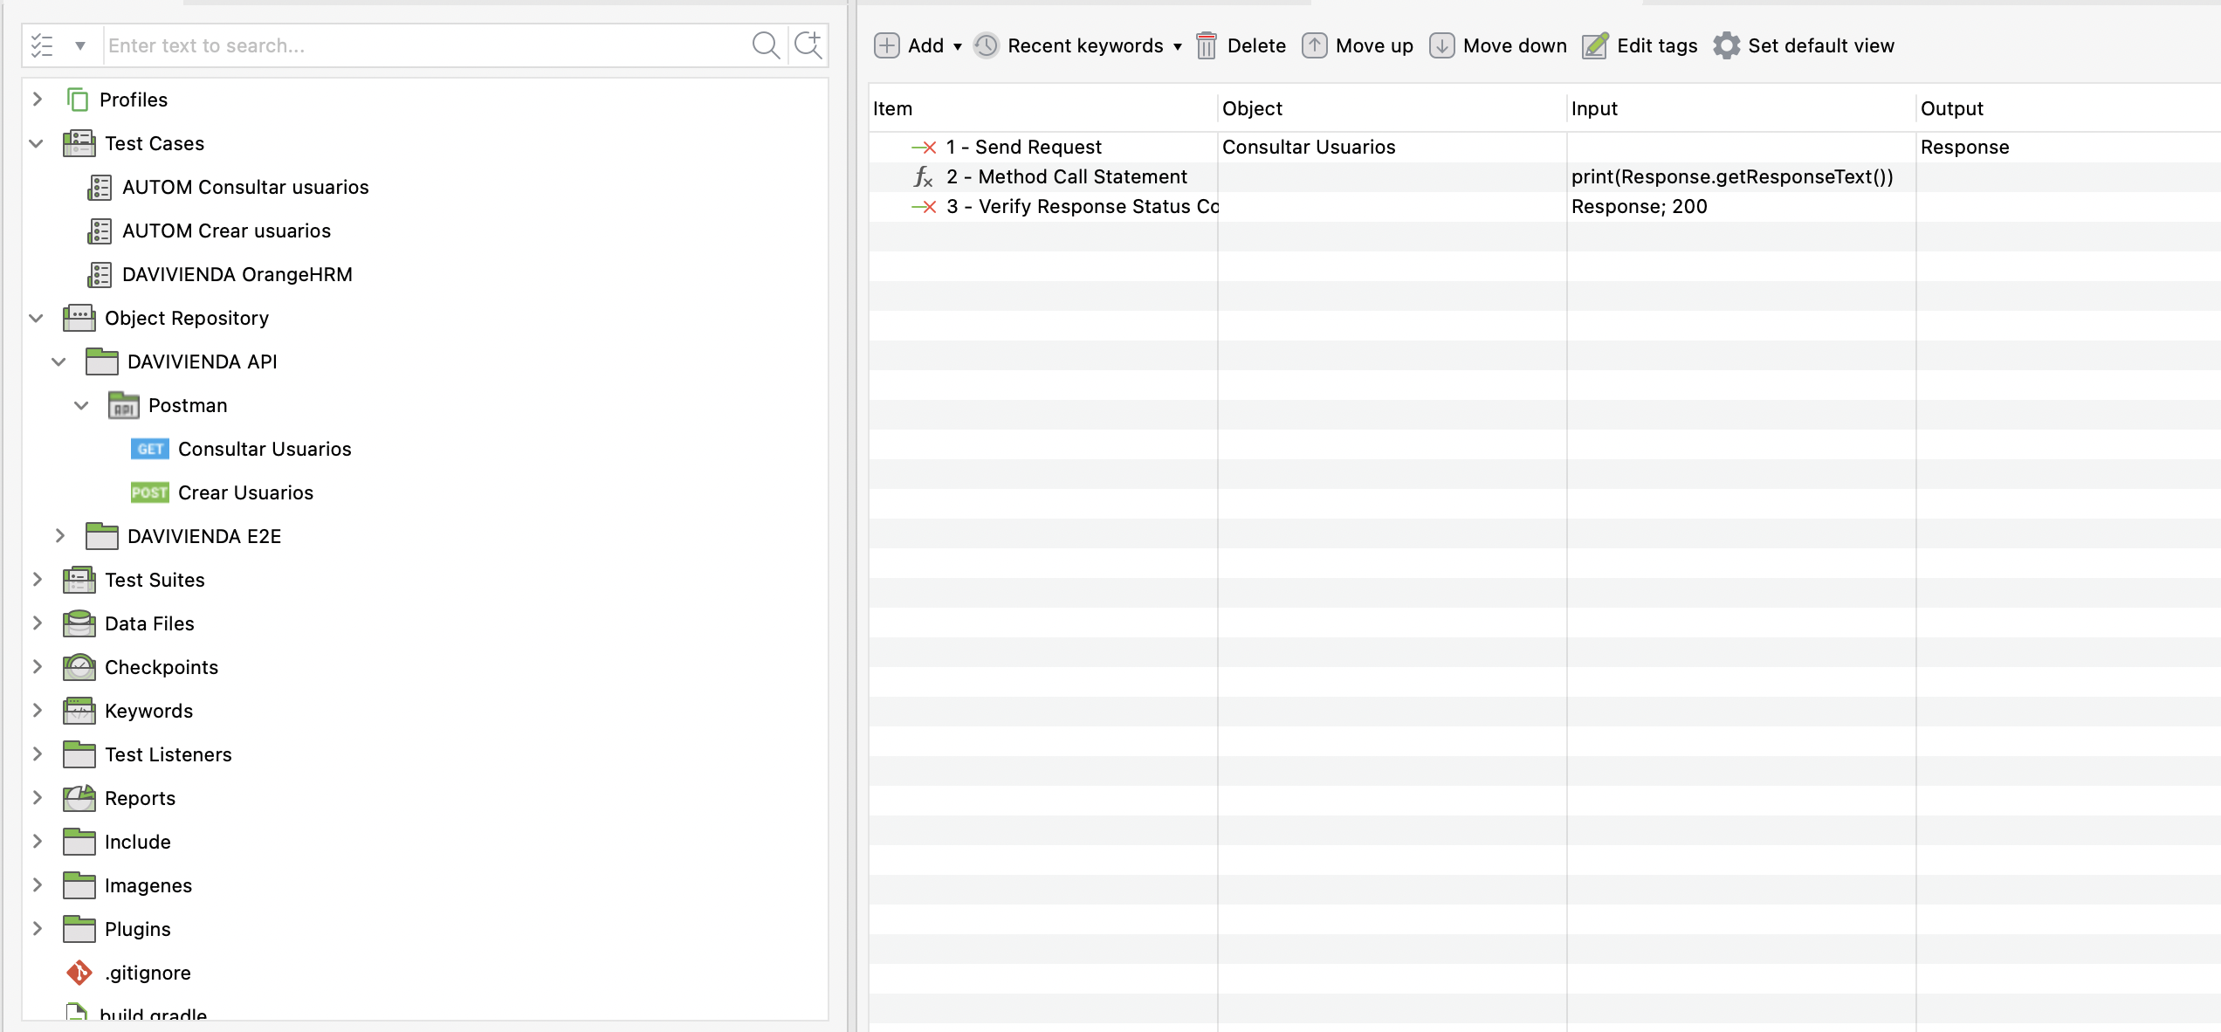
KATALON AUTOMATIZACION APIs / consultar
Objeto/ Atributo
Acción
En katalon es posible mandar request según la API que importo desde el curl
Como es un GET solo consultara el estado de la información
Acción: mande Request del cURL
Al objeto GET consultar usuario

Slide 23
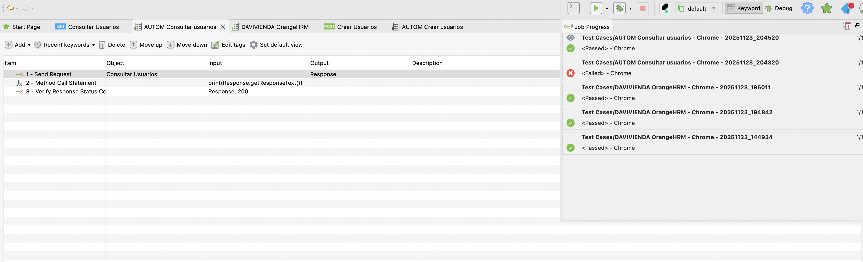
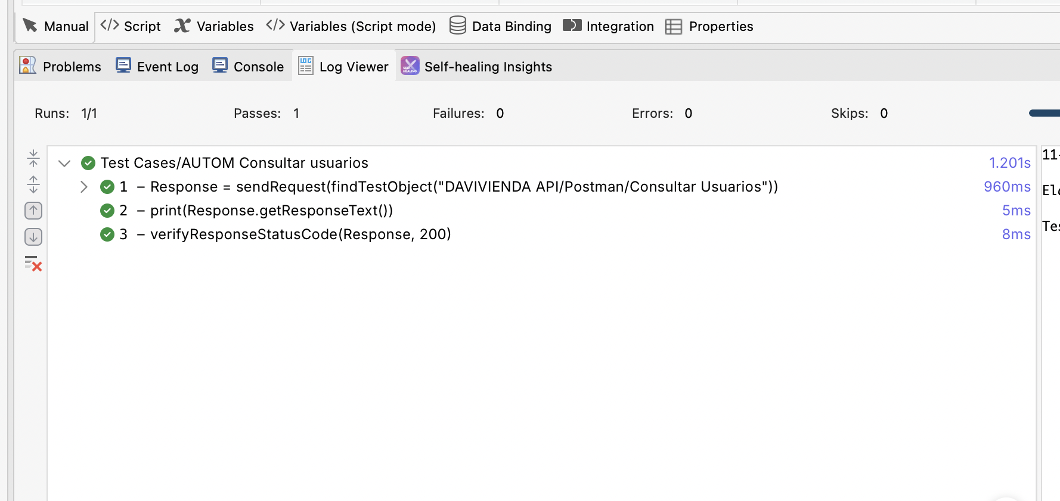
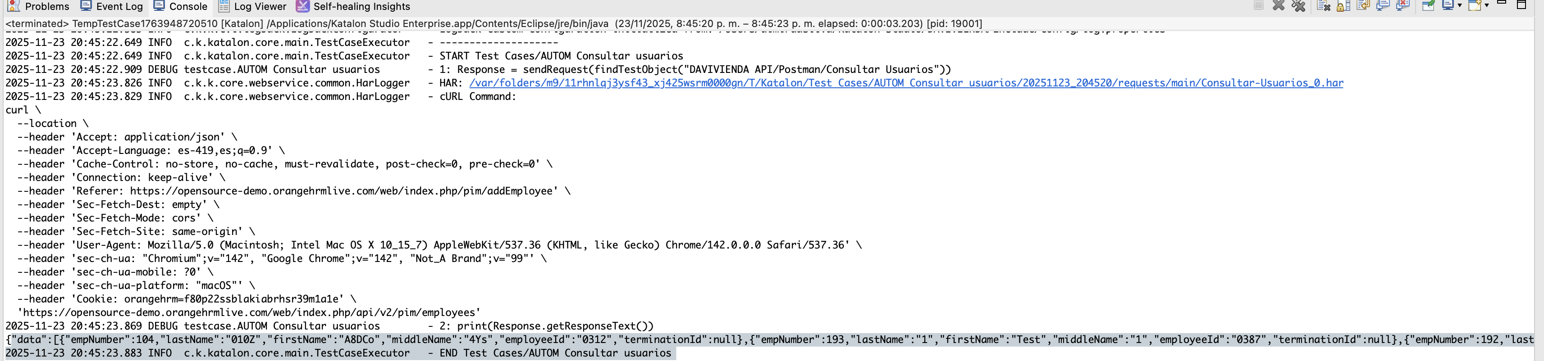
KATALON AUTOMATIZACION APIs / consultar
Acción
Objeto/ Atributo
Caso de automatización en API consultar GET corrido / passed

Slide 24
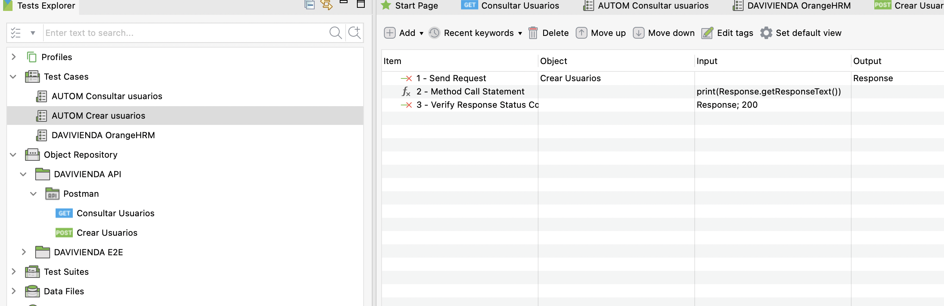
KATALON AUTOMATIZACION APIs / crear
Acción
Objeto/ Atributo
En katalon es posible mandar request según la API que importo desde el curl
Como es un POST consumirá el servicio
Acción: mande Request del cURL
Al objeto POST consultar usuario

Slide 25
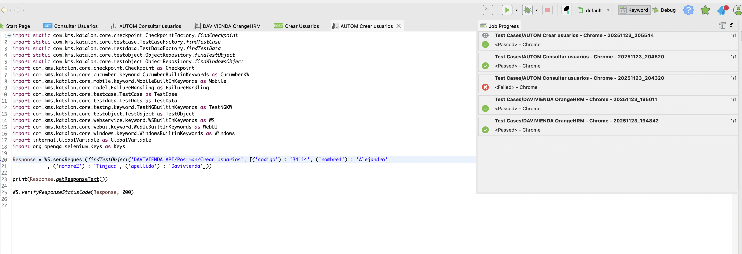
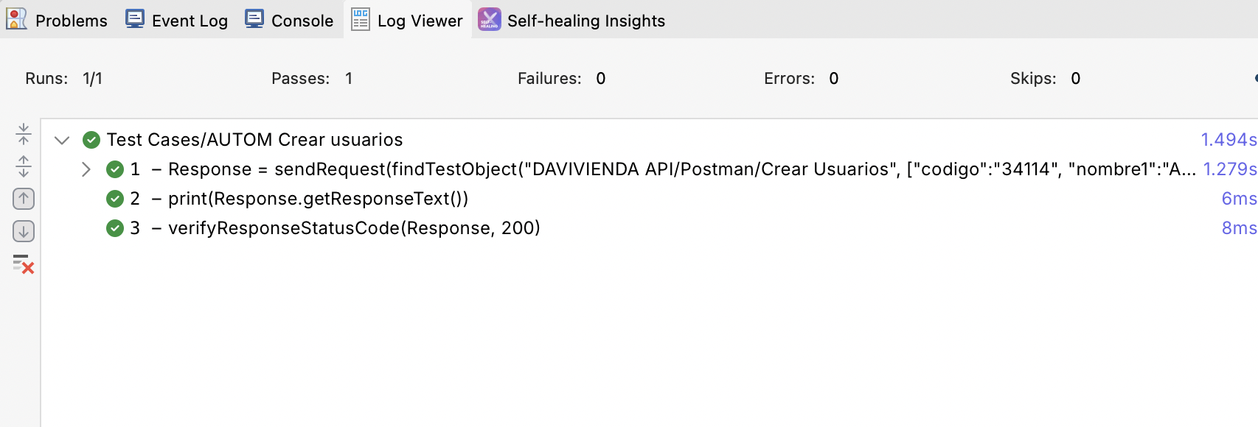
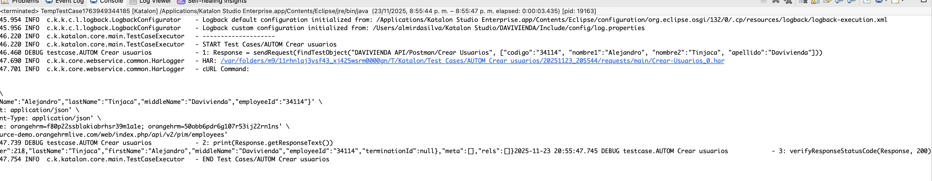
KATALON AUTOMATIZACION APIs / crear
Caso de automatización en API Crear usuario POST corrido / passed

Slide 26
Pruebas de Performance (Crear usuarios)
Reto Davivienda (OrangeHRM)

Slide 27
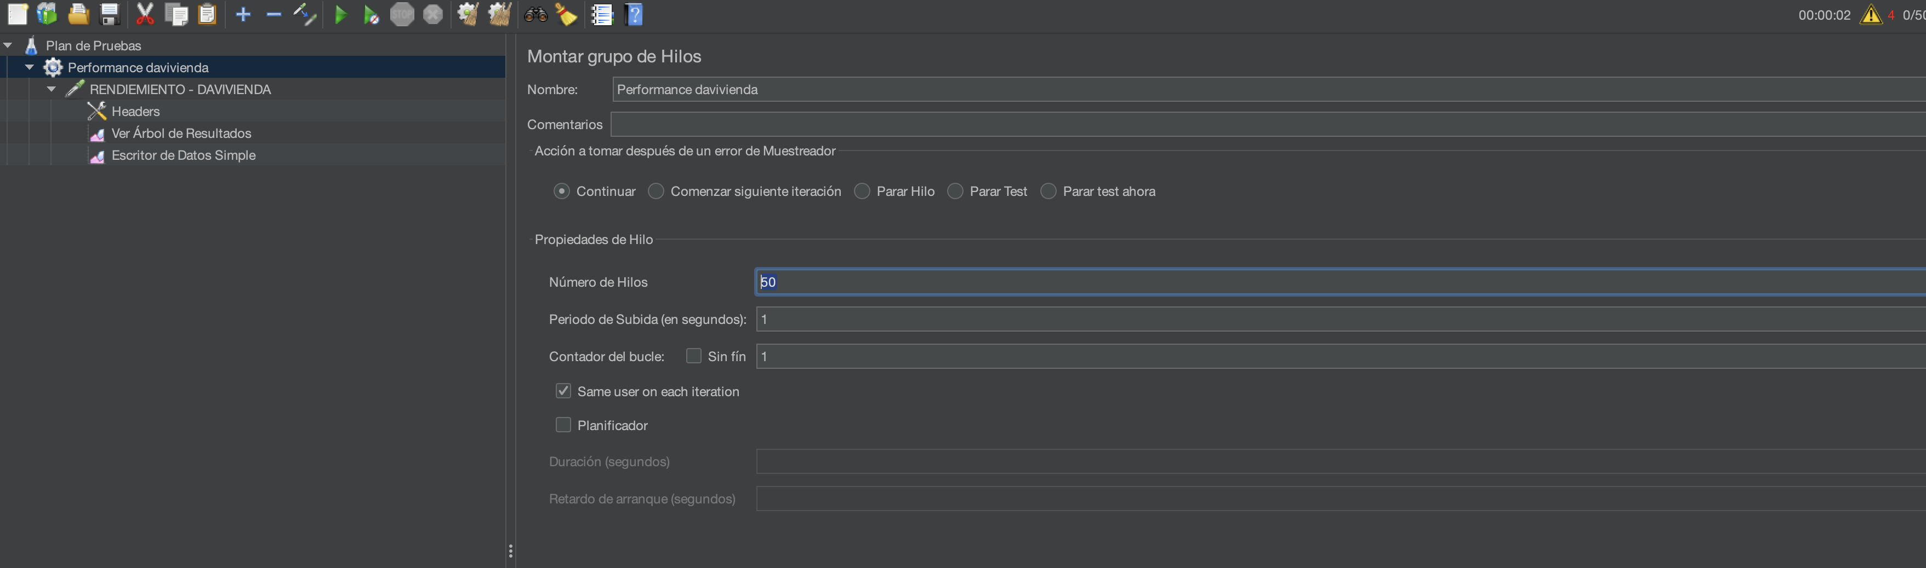
Numero de HILOS: 50, que mande 50 peticiones de crear usuario

Slide 28
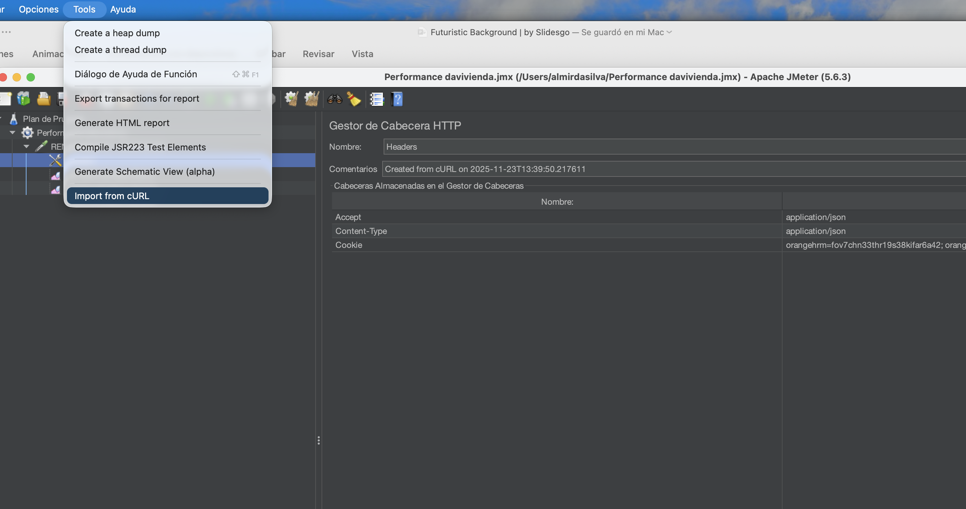
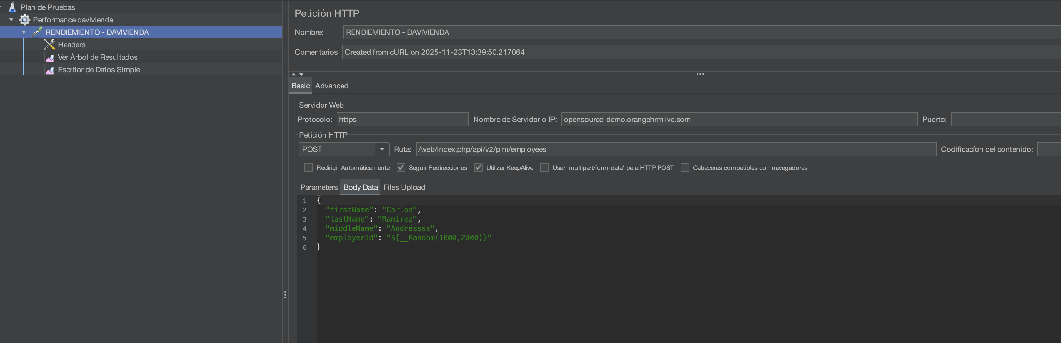
curl --location 'https://opensource-demo.orangehrmlive.com/web/index.php/api/v2/pim/employees' \
--header 'Accept: application/json' \
--header 'Content-Type: application/json' \
--header 'Cookie: orangehrm=fov7chn33thr19s38kifar6a42; orangehrm=50obb6pdr6g107r53ij22rn1ns; orangehrm=50obb6pdr6g107r53ij22rn1ns' \
--data '{
"firstName": "Carlos",
"lastName": "Ramírez",
"middleName": "Andréssss",
"employeeId": "4767"
}'
Llenar campos correspondientes al servicio

Slide 29
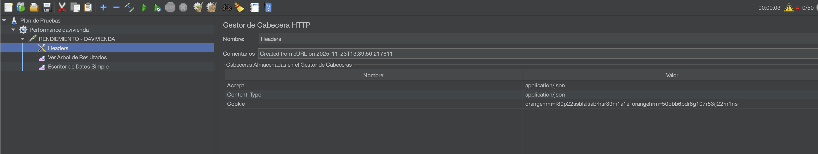
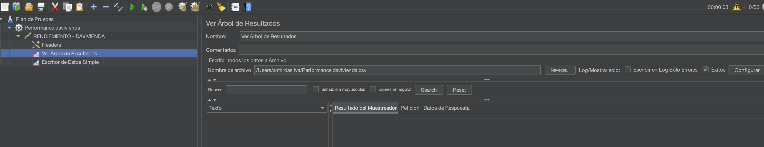
Crear los headers correspondientes en Jmater del API con el Cookie para que corra correctamente
curl --location 'https://opensource-demo.orangehrmlive.com/web/index.php/api/v2/pim/employees' \
--header 'Accept: application/json' \
--header 'Content-Type: application/json' \
--header 'Cookie: orangehrm=f80p22ssblakiabrhsr39m1a1e; orangehrm=50obb6pdr6g107r53ij22rn1ns; orangehrm=50obb6pdr6g107r53ij22rn1ns' \
--data '{
"firstName": "Carlos",
"lastName": "Ramírez",
"middleName": "Andréssss",
"employeeId": "4767"
}'
Visualizar la respuesta

Slide 30
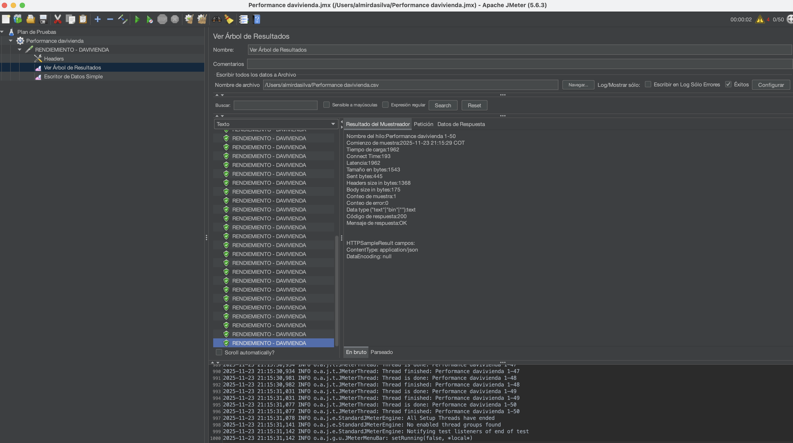
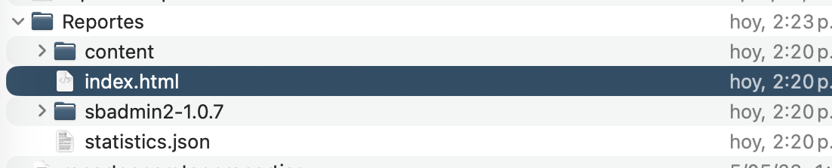
Reporte

Slide 31
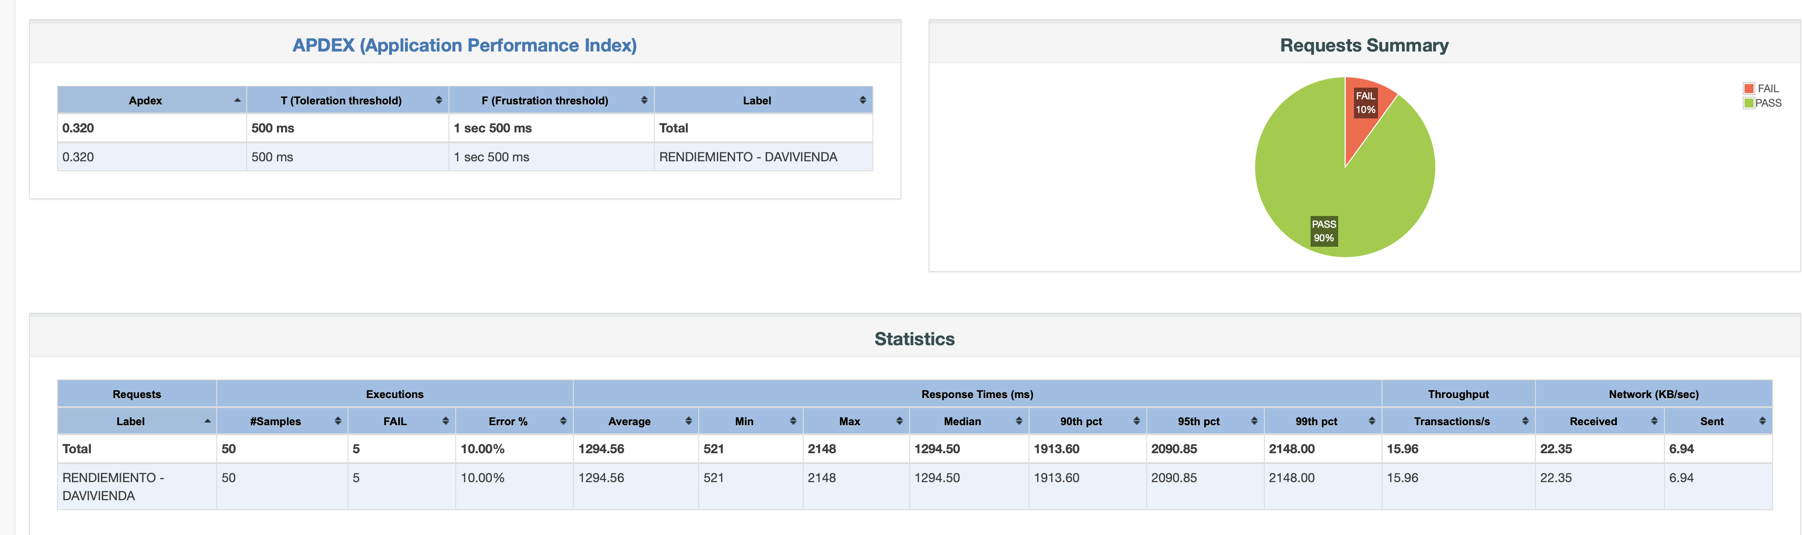
Gráfico de Percentiles de Tiempo de Respuesta
Un APDEX de 0.9 indica que el 90% de las respuestas fueron satisfactorias.
El sistema cumple con los estándares de rendimiento definidos, aunque hay margen para mejorar la consistencia
La mayoría de las solicitudes fueron exitosas.
El 10% de errores sugiere que hay un punto específico (como HomepageKO) que necesita revisión.
Este gráfico es clave para evaluar la consistencia del rendimiento. Si el salto entre p90 y p99 es grande, hay variabilidad que podría afectar la experiencia del usuario.

Slide 32
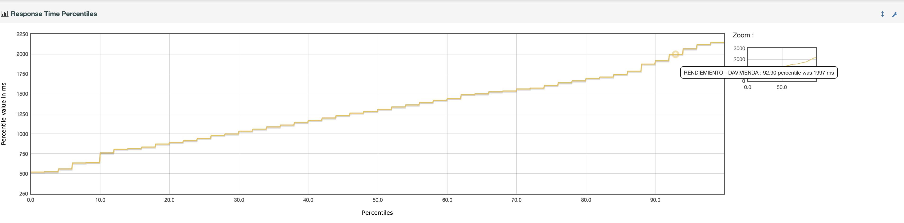
Gráfico de Percentiles de Tiempo de Respuesta
El gráfico muestran un sistema con buen rendimiento general, tiempos de respuesta bajos y consistentes, pero con algunos errores puntuales que deben ser corregidos. La combinación de APDEX, percentiles, throughput y distribución permite una evaluación completa de estabilidad, eficiencia y escalabilidad.

Slide 33

Gráfico de Percentiles de Tiempo de Respuesta
El Grafico muestra un sistema con buen rendimiento general, tiempos de respuesta bajos y consistentes, y una distribución saludable en los percentiles. Sin embargo, los rangos superiores y los picos en carga deben ser monitoreados para garantizar escalabilidad y evitar degradación en entornos reales.

Slide 34

Gráfico de Percentiles de Tiempo de Respuesta
El gráfico muestra un sistema con excelente rendimiento en condiciones normales (<100 ms), buena escalabilidad inicial, pero con zonas de fluctuación que deben ser monitoreadas. La distribución general es saludable, aunque los picos de latencia entre ciertos rangos de hilos sugieren que se debe ajustar la arquitectura o el manejo de concurrencia para mantener la estabilidad.

Slide 35

Gráfico de Percentiles de Tiempo de Respuesta
Los gráficos muestran un sistema con excelente rendimiento en condiciones normales (<100 ms), buena escalabilidad inicial, pero con zonas de fluctuación que deben ser monitoreadas. La distribución general es saludable, aunque los picos de latencia entre ciertos rangos de hilos sugieren que se debe ajustar la arquitectura o el manejo de concurrencia para mantener la estabilidad.

Slide 36

Gracias!
Please keep this slide for attribution.

